Slide 1
Le categorie speciali e particolari
Modena
4 e 11 luglio 2024

Slide 2
Giorno 1
L’unità immobiliare
Gli immobili a destinazione speciale e particolare
Criteri di classamento
Rendita delle unità immobiliari a destinazione speciale e particolare
Circolare 6/2012
Procedimento diretto
Approccio reddituale
Procedimento indiretto
Approccio di mercato
Approccio di costo
Saggio di fruttuosità
Circolare 2/2016
Gli atti di aggiornamento
La scheda di dichiarazione
Il soggetto dichiarante
Le porzioni di UIU
Lo scorporo componenti impiantistiche

Slide 3
L’unità immobiliare

Slide 4
Il nuovo catasto edilizio urbano
Regio Decreto-Legge 13 aprile 1939 n. 652
Art. 3 - Dichiarazione relativa agli immobili urbani
L’accertamento generale degli immobili urbani è fatto per unità immobiliare in base a dichiarazione scritta presentata:
dal proprietario o, se questi è minore o incapace da chi ne ha la legale rappresentanza;
per gli enti morali, dal legale rappresentante;
[…]

Slide 5
Il nuovo catasto edilizio urbano
Regio Decreto-Legge 13 aprile 1939 n. 652
Art. 4 - Definizioni di immobili urbani.
Si considerano come immobili urbani i fabbricati e le costruzioni stabili di qualunque materiale costituite, diversi dai fabbricati rurali.
Sono considerati come costruzioni stabili anche gli edifici sospesi o galleggianti stabilmente assicurati al suolo.

Slide 6
Il nuovo catasto edilizio urbano
Regio Decreto-Legge 13 aprile 1939 n. 652
Art. 5 - Definizione di unità immobiliare.
Si considera unità immobiliare urbana ogni parte di immobile che, nello stato in cui si trova, è di per se stessa utile ed atta a produrre un reddito proprio.

Slide 7
Il nuovo catasto edilizio urbano
Regio Decreto-Legge 13 aprile 1939 n. 652
Art. 6 - Redazione della dichiarazione.
La dichiarazione di cui al precedente art. 3 deve essere redatta, per ciascuna unità immobiliare, su apposita scheda fornita dalla amministrazione dello Stato […].
La dichiarazione va estesa alle aree e ai suoli che formano parte integrante di una o più unità immobiliari, o concorrono a determinarne l’uso e la rendita.

Slide 8
Il nuovo catasto edilizio urbano
Decreto del Presidente della Repubblica 1 dicembre 1949 n. 1142
Art. 40 – Unità immobiliare urbana
Si accerta come distinta unità immobiliare ogni fabbricato, o porzione di fabbricato od insieme di fabbricati che appartenga allo stesso proprietario e che nello stato in cui si trova, rappresenta, secondo l’uso locale, un cespite indipendente.

Slide 9
Il nuovo catasto edilizio urbano
Decreto del Ministro delle Finanze 2 gennaio 1998, n. 28
Art. 1 - Catasto dei fabbricati
[…]
2. Il minimo modulo inventariale è l’unità immobiliare.
[…]

Slide 10
Il nuovo catasto edilizio urbano
Decreto del Ministro delle Finanze 2 gennaio 1998, n. 28
Art. 2 - Unità immobiliare
L'unità immobiliare è costituita da una porzione di fabbricato, o da un fabbricato, o da un insieme di fabbricati ovvero da un'area, che, nello stato in cui si trova e secondo l'uso locale, presenta potenzialità di autonomia funzionale e reddituale.
[…]

Slide 11
Il nuovo catasto edilizio urbano
Decreto del Ministro delle Finanze 2 gennaio 1998, n. 28
Art. 2 - Unità immobiliare
Sono considerate unità immobiliari anche le costruzioni ovvero porzioni di esse, ancorate o fisse al suolo, di qualunque materiale costituite, nonché gli edifici sospesi o galleggianti, stabilmente assicurati al suolo, purché' risultino verificate le condizioni funzionali e reddituali di cui al comma 1. Del pari sono considerate unità immobiliari i manufatti prefabbricati ancorché semplicemente appoggiati al suolo, quando siano stabili nel tempo e presentino autonomia funzionale e reddituale

Slide 12
L’unità immobiliare
L’unità immobiliare è il minimo modulo inventariale del catasto fabbricati.
L’unità immobiliare è costituita da una porzione di fabbricato, o un fabbricato, o un insieme di fabbricati, ovvero un’area che, nello stato in cui si trova e secondo l’uso locale, presenta potenzialità di autonomia funzionale e reddituale.
Sono considerate unità immobiliari anche le costruzioni ovvero porzioni di esse, ancorate o fisse a suolo, di qualunque materiale costituite, nonché gli edifici sospesi o galleggianti, stabilmente assicurati al suolo, purché risultino verificate le condizioni funzionali e reddituali di cui al comma 1. Del pari sono considerate unità immobiliari i manufatti prefabbricati ancorché semplicemente appoggiati al suolo, quando siano stabili nel tempo e presentino autonomia funzionale e reddituale.

Slide 13
L’unità immobiliare
È identificata catastalmente con:
Comune di appartenenza
Sezione Urbana (se presente)
Foglio
Particella
Subalterno (eventualmente)
Caso particolare: unità graffate. Alla unità immobiliare principale sono associate altre particelle (intere o subalternate) prive di rendita autonoma, sulle quali insistono gli stessi diritti reali.

Slide 14
L’unità immobiliare
Come si individua correttamente il minimo perimetro funzionalmente e redditualmente autonomo (Circolari 4/2006 e 4/2007):
stesso proprietario
cespite indipendente (caratterizzato da autonomia funzionale e reddituale)
Il criterio localizzativo non è l’unico parametro di riferimento.
Ad esempio: all’interno del perimetro di una stazione ferroviaria possono essere presenti beni e infrastrutture strettamente funzionali al trasporto pubblico (che costituiscono una unica unità immobiliare) e unità indipendenti con autonomia funzionale e reddituale a destinazione commerciale (bar, negozi, edicole) che devono essere accatastate autonomamente dalla stazione.

Slide 15
L’unità immobiliare
Sono soggetti a obbligo di censimento:
costruzioni, o porzioni, ancorate o fisse al suolo (di qualunque materiale costituite)
edifici sospesi o galleggianti stabilmente assicurati al suolo, dotati di autonomia funzionale e reddituale
manufatti prefabbricati semplicemente appoggiati al suolo, stabili nel tempo e dotati di autonomia funzionale e reddituale

Slide 16
L’unità immobiliare
Non sono soggetti a obbligo di censimento:
Manufatti isolati con superficie < 8 mq (*)
Serre su suolo naturale senza copertura stabile
Vasche per l’acqua coltura o di accumulo per l’irrigazione (**)
Manufatti isolati privi di copertura
Tettoie, porcili, pollai, casotti, concimaie, pozzi e simili di altezza < 1,80 m e Volume < 150 mc (*)
Manufatti precari
(*) sono soggette a obbligo se accessori a servizio di una o più unità immobiliari ordinarie
(**) sono soggette a obbligo se accessori a servizio di una o più unità immobiliari ordinarie, qualora rivestite con paramento murario

Slide 17
Tipologie di immobili

Slide 18
Tipologie di immobili
Con la formazione del catasto, il territorio di ogni comune è stato distinto in zone omogenee in cui sono ricomprese unità immobiliari similari.
All’interno di ciascun comune, è stata quindi eseguita l’operazione di qualificazione: le unità immobiliari sono state distinte in «categorie di immobili», determinando un «quadro generale di qualificazione».
Gli immobili sono stati suddivisi in cinque gruppi di categorie, distinti dalle lettere A, B, C, D ed E.

Slide 19
Tipologie di immobili
Unità immobiliari a destinazione ordinaria
(Gruppi A, B, C)
Unità immobiliari a destinazione speciale e particolare
(Gruppi D, E)
Ciascuna unità immobiliare viene qualificata in uno dei gruppi in base alla destinazione propria risultante dalle sue caratteristiche costruttive e non in base all’uso attuale.
Non deve tenersi conto di destinazioni occasionali o non usuali, di prevedibile breve durata e non conformi a quelle che, sul luogo, hanno normalmente analoghe unità immobiliari.

Slide 20
Immobili a destinazione speciale e particolare

Slide 21
Immobili a destinazione speciale e particolare
Sono immobili che, per caratteristiche tipologiche, dimensionali e reddituali, non risultano confrontabili con unità di riferimento dei gruppi a destinazione ordinaria.
Le categorie «speciali» presentano caratteristiche costruttive e dimensionali determinate da speciali esigenze di una attività e non risultano suscettibili di destinazione diversa se non con radicali trasformazioni.
Le categorie «particolari» hanno caratteristiche costruttive e dimensionali determinate dall’esigenza di assolvere a particolari funzioni pubbliche o di interesse collettivo.
La ridotta diffusione sul territorio non consente una valutazione della rendita per comparazione; la rendita catastale è pertanto determinata con stima diretta.

Slide 22
Immobili a destinazione speciale e particolare
Il classamento consiste nella verifica della sua destinazione non ordinaria e nella attribuzione della categoria. Non è prevista una suddivisione in classi e la rendita è determinata con stima puntuale.
Gli immobili sono censiti in funzione delle loro caratteristiche oggettive e delle loro variazioni nel tempo e non in relazione a variazioni di natura soggettiva. Pertanto, il classamento deve tener conto delle sole caratteristiche oggettive, indipendentemente dalla natura giuridica dei soggetti proprietari e dagli eventuali interessi pubblici perseguiti.
In particolare, l’esistenza di un fine di lucro, specie se correlato alla natura del soggetto intestatario, non è discriminante e determinante per l’attribuzione della categoria (circolare 4/2006).

Slide 23
Immobili a destinazione speciale e particolare
Categorie del Gruppo D
D/1 – Opifici
D/2 - Alberghi e pensioni
D/3 - Teatri, cinematografi, sale per concerti e spettacoli e simili
D/4 - Case di cura ed ospedali
D/5 - Istituti di credito, cambio ed assicurazione
D/6 - Fabbricati e locali per esercizi sportivi
D/7 - Fabbricati costruiti o adattati per speciali esigenze di una attività industriale e non suscettibili di destinazione diversa senza radicali trasformazioni
D/8 - Fabbricati costruiti o adattati per speciali esigenze di una attività commerciale e non suscettibili di destinazione diversa senza radicali trasformazioni
D/9 - Edifici galleggianti o sospesi, assicurati a punti fissi al suolo: ponti privati soggetti a pedaggio
D/10 - Fabbricati per funzioni produttive connesse alle attività agricole

Slide 24
Immobili a destinazione speciale e particolare
Categorie del Gruppo E
E/1 - Stazioni per servizi di trasporto terrestri, marittimi ed aerei
E/2 - Ponti comunali e provinciali soggetti a pedaggio
E/3 - Costruzioni e fabbricati per speciali esigenze pubbliche
E/4 - Recinti chiusi per speciali esigenze pubbliche
E/5 - Fabbricati costituenti fortificazioni e loro dipendenze
E/6 - Fari, semafori, torri per rendere l'uso pubblico l'orologio comunale
E/7 - Fabbricati destinati all'uso pubblico dei culti
E/8 - Fabbricati e costruzioni nei cimiteri, esclusi i colombari, i sepolcri, e le tombe di famiglia
E/9 - Edifici a destinazione particolare non compresi nelle categorie precedenti del gruppo E

Slide 25
Il classamento

Slide 26
Il classamento
Il classamento è l’insieme di operazioni di identificazione della destinazione d’uso «tipica» e delle caratteristiche influenti sul reddito di una unità immobiliare, al fine di determinarne la rendita catastale.
Il classamento è effettuato sulla base di caratteristiche intrinseche ed estrinseche «attuali», che l’unità possiede quando viene effettuato il classamento (o avrebbe dovuto essere effettuato).
Le operazioni di classamento variano tra le unità immobiliari a destinazione ordinaria e unità a destinazione speciale e particolare, così come cambia la modalità di determinazione della rendita catastale.

Slide 27
Il classamento
Decreto del Presidente della Repubblica 1 dicembre 1949 n. 1142
Art. 61 – Classamento e modalità esecutive
Il classamento consiste nel riscontrare sopraluogo per ogni singola unità immobiliare la destinazione ordinaria e le caratteristiche influenti sul reddito e nel collocare l'unità stessa in quella tra le categorie e classi prestabilite per la zona censuaria a norma dell'art. 9 che, fatti gli opportuni confronti con le unità tipo, presenta destinazione e caratteristiche conformi od analoghe. Le unità immobiliari urbane devono essere classate in base alla destinazione ordinaria ed alle caratteristiche che hanno all'atto del classamento.

Slide 28
Il classamento
Regio Decreto-Legge 13 aprile 1939 n. 652
Art. 9 - Definizione di rendita catastale.
1. La rendita catastale è la rendita lorda media ordinaria ritraibile previa detrazione delle spese di riparazione, manutenzione e di ogni altra spesa o perdita eventuale. Nessuna detrazione avrà luogo per decime, canoni, livelli, debiti e pesi ipotecari e censuari, nonché per imposte, sovraimposte e contributi di ogni specie.

Slide 29
Il classamento
Valutazione delle caratteristiche oggettive dell’immobile in cui è collocata l’unità immobiliare
Verifica del carattere ordinario o particolare/speciale dell’unità immobiliare
Assegnazione della categoria catastale

Slide 30
Il classamento
Unità Immobiliare
Stima sintetico-comparativa
(Categorie e Classi)
Carattere speciale o particolare
Carattere ordinario
Tipologia avente una diffusione tale all’interno della zona censuaria da individuare un campione di unità immobiliari di riferimento con caratteristiche tra loro similari
Tipologia avente scarsa diffusione o caratteristiche singolari all’interno della zona censuaria
Stima diretta

Slide 31
I criteri di classamento

Slide 32
Criteri di classamento
Gli immobili sono censiti in funzione delle loro caratteristiche oggettive e delle loro variazioni nel tempo e non in relazione a variazioni di natura soggettiva. Pertanto, il classamento deve tener conto delle sole caratteristiche oggettive, indipendentemente dalla natura giuridica dei soggetti proprietari e dagli eventuali interessi pubblici perseguiti.
In particolare, l’esistenza di un fine di lucro, specie se correlato alla natura del soggetto intestatario, non è discriminante e determinante per l’attribuzione della categoria (circolare 4/2006).

Slide 33
Criteri di classamento
Unità immobiliari complesse possono essere caratterizzate dalla compresenza di «usi diversi» all’interno del medesimo perimetro dell’unità immobiliare, senza che ciascuna porzione avente uso differente abbia i requisiti per essere identificati come unità immobiliari autonome.
In tali casi, trova applicazione il criterio della prevalenza: la categoria catastale attribuita sarà quella riferita alla porzione a maggiore rilevanza reddituale (per esempio, abitazione con porzione adibita a studio professionale).

Slide 34
Criteri di classamento
Istruzione II del 24 maggio 1942
Una unità immobiliare che risulta da un complesso di parti aventi destinazioni contemplate in categorie diverse si deve accertare nella categoria corrispondente alla destinazione della parte che è prevalente nella formazione del reddito.
Decreto del Presidente della Repubblica 1 dicembre 1949 n. 1142
Art. 63
Ad una unità immobiliare costituita da parti aventi destinazioni ordinarie proprie di categorie diverse, deve attribuirsi la categoria che ha destinazione conforme alla parte che è prevalente nella formazione del reddito.

Slide 35
Criteri di classamento
Circolare 4/T del 13 aprile 2007
Per un corretto censimento delle unità immobiliari di tipo «complesso» è pregiudiziale quindi verificare se le porzioni di fabbricato, eventualmente presenti e da stralciare dall’unità originaria, presentino o meno i caratteri essenziali dell’unità immobiliare […]. Ove non si riscontrasse tale autonomia, l’unità originaria non può essere scissa in più unità immobiliari (autonome), ma è censita nella categoria catastale più pertinente in relazione alla destinazione d’uso prevalente.

Slide 36
Criteri di classamento
Per le categorie speciali e particolari, con l’operazione del classamento a ciascuna unità immobiliare viene attribuita solo la categoria.
Per tali categorie, non è prevista l’attribuzione di una classe (e quindi di una tariffa d’estimo) né l’attribuzione di una consistenza.
Dal febbraio 2016, le informazioni sono state integrate anche dalla destinazione d’uso dell’unità immobiliare, che costituisce un ulteriore dato informativo.
A ciascuna categoria catastale dei gruppi D ed E corrisponde un elenco di destinazioni d’uso attraverso una corrispondenza univoca.

Slide 37
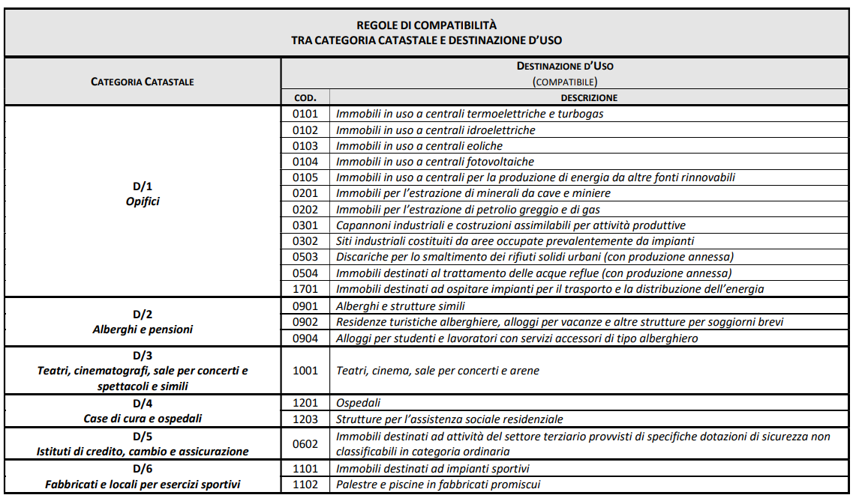
Criteri di classamento

Slide 38
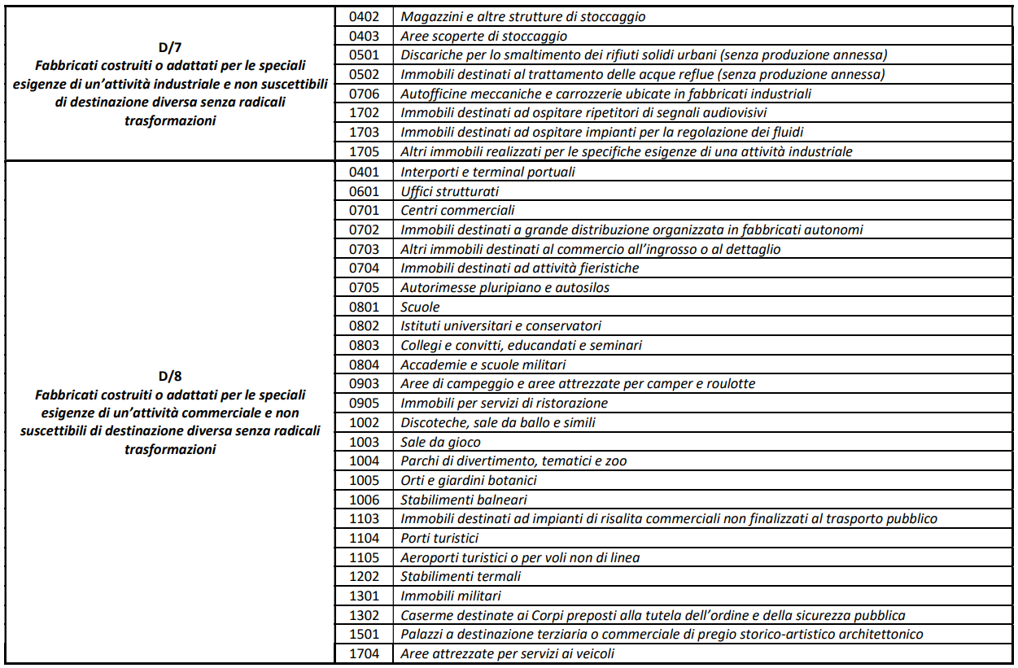
Criteri di classamento

Slide 39
Criteri di classamento

Slide 40
Criteri di classamento

Slide 41
Determinazione della rendita

Slide 42
Determinazione della rendita
Per le categorie speciali e particolari, la rendita viene determinata attraverso un procedimento articolato:
Individuazione dei componenti immobiliari oggetto di stima
Osservazione del mercato immobiliare per lo specifico segmento, con attenzione al periodo di riferimento della stima (epoca censuaria)
Scelta dell’approccio di stima idoneo (diretto e indiretto) in funzione della precedente analisi
Applicazione dell’approccio di stima

Slide 43
Determinazione della rendita
Istruzione III – par. 50
La determinazione diretta della rendita catastale per le unità immobiliari accertate nelle categorie dei gruppi D ed E si effettua sulla base del fitto ritratto o ritraibile, quando si tratti di unità immobiliari per le quali nella località è in uso il sistema dell’affitto.

Slide 44
Determinazione della rendita
Istruzione III – par. 51
La determinazione diretta della rendita catastale per le unità immobiliari accertate nelle categorie dei gruppi D ed E si effettua sulla base del loro valore venale, quando si tratti di unità immobiliari per le quali nella località non è in uso il sistema dell’affitto. Dal valore venale si ricava il beneficio fondiario con l’applicazione del saggio d’interesse che compete ad analoghi investimenti di capitali.

Slide 45
Determinazione della rendita
Il procedimento di stima per le unità speciali e particolari, in funzione delle specifiche condizioni del mercato immobiliare di riferimento, può essere (Istruzione III del 1942):
diretto
indiretto

Slide 46
Determinazione della rendita
Con il procedimento di stima diretto, la rendita catastale si ottiene dal reddito lordo ordinariamente ritraibile, detraendo le spese e le eventuali perdite.
Il reddito lordo ordinario è il canone di locazione, fatte salve le eventuali aggiunte (per esempio, spese di manutenzione del locatario) e detrazioni (per esempio, spese condominiali sostenute dal proprietario).
È adottabile quando esiste ed è conosciuto un mercato di locazioni immobiliari.

Slide 47
Determinazione della rendita
Con il procedimento di stima indiretto, la rendita è calcolata a partire dalla misura del valore del capitale fondiario, identificabile nel valore di mercato dell’immobile (se esiste un mercato delle compravendite), ovvero nel valore di costo di ricostruzione, tenendo conto di un adeguato «coefficiente di riduzione in rapporto allo stato attuale delle unità immobiliari» (deprezzamento).
Il primo si configura come un approccio di mercato, che presuppone l’esistenza e la conoscenza di un mercato di compravendite;
Il secondo presuppone una analisi dei costi di produzione (o di ricostruzione) e della perdita di valore degli immobili del tempo per vetustà e obsolescenza.

Slide 48
Determinazione della rendita
DATO DI BASE
PROCEDIMENTO
APPROCCIO
fitto
diretto
reddituale
Ordine gerarchico
valore venale
indiretto
di mercato
di costo

Slide 49
Circolare n. 6 del 30/11/2012

Slide 50
Circolare 6/2012
Fornisce una impostazione metodologica per la determinazione della rendita catastale delle unità immobiliari a destinazione speciale e particolare.
Applicazione specifica, conforme alla normativa di settore, dei procedimenti estimativi classici:
Procedimento diretto: approccio reddituale
Procedimento indiretto: approccio di mercato
Procedimento indiretto: approccio di costo

Slide 51
Circolare 6/2012
LEGGE 23 dicembre 2014, n. 190, Articolo 1, comma 244
Nelle more dell’attuazione delle disposizioni relative alla revisione della disciplina del sistema estimativo del catasto dei fabbricati, di cui all’articolo 2 della legge 11 marzo 2014, n. 23, ai sensi e per gli effetti dell’articolo 1, comma 2, della legge 27 luglio 2000, n. 212, l’articolo 10 del regio decreto-legge 13 aprile 1939 n. 652, convertito, con modificazioni, dalla legge 11 agosto 1939, n. 1249, e successive modificazioni, si applica secondo le istruzioni di cui alla circolare dell’Agenzia del Territorio n. 6/2012 del 30 novembre 2012, concernente la «Determinazione della rendita catastale delle unità immobiliari a destinazione speciale e particolare: profili tecnico-estimativi».

Slide 52
Circolare 6/2012: Procedimento diretto
Regolamento del 1 dicembre 1949 n. 1142, Artt. 15 e seguenti
La rendita catastale si ottiene dal reddito lordo ordinariamente ritraibile, detraendo le spese e le eventuali perdite.

Slide 53
Procedimento diretto > Approccio reddituale
RC = RL – (S + P_{E})
RC: rendita catastale
RL: reddito lordo ordinariamente ritraibile dall’unità immobiliare
S: spese di amministrazione, manutenzione, conservazione, ordinarie e rilevabili
P_{E}: perdite eventuali (sfitti, rate di fitto dovute e non pagate – insolvenze/inesigibilità) ordinarie e rilevabili

Slide 54
Procedimento diretto > Approccio reddituale
Come determinare il Reddito Lordo?
Indagini di mercato, riferite al biennio censuario, preferibilmente attraverso procedimenti di confronto multiparametrici.

Slide 55
Procedimento diretto > Approccio reddituale
Come determinare le Spese e le Perdite?
Allegato I della Circolare:
SPESE
Amministrazione
PERDITE
Sfitti
Conservazione
Manutenzione
Insolvenze/inesigibilità

Slide 56
Procedimento diretto > Approccio reddituale
Spese di amministrazione (art. 21 del Regolamento):
si determinano sulla base della relativa contabilità (previa verifica della loro ordinarietà), nel caso in cui la gestione dell'immobile sia affidata dal proprietario a terzi.
Nell'ipotesi di gestione da parte del proprietario, tali spese si calcolano presuntivamente, con riferimento agli immobili della stessa categoria la cui gestione è affidata a terzi.
In assenza di dati specifici, l’importo per spese di amministrazione può essere determinato, almeno in prima approssimazione, nella misura forfetaria del 2,0% del reddito lordo.

Slide 57
Procedimento diretto > Approccio reddituale
Spese di manutenzione (art. 22 del Regolamento):
Sono le spese ordinariamente sostenute dal proprietario per conservare l'unità immobiliare nello stato nel quale, normalmente, si trovano quelle della categoria nel segmento territoriale di riferimento.
Si può considerare il costo storico sostenuto dal proprietario dell’unità (se ordinario) oppure può essere condotta un’indagine di mercato, e riportarlo all’epoca censuaria stabilita per legge, tramite gli specifici indici ISTAT relativi ai costi di costruzione.

Slide 58
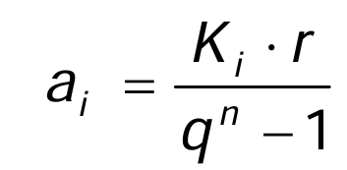
Procedimento diretto > Approccio reddituale
Spese di manutenzione (art. 22 del Regolamento):
Noto l’importo complessivo, in funzione della tipologia immobiliare o impiantistica analizzata, si deve stabilire ogni quanto vengono ordinariamente operati gli interventi di manutenzione. La specifica quota è determinata come:
dove:
(Ki) sono le spese di manutenzione riferite alla specifica componente impiantistica o strutturale;
(r) il più probabile saggio attribuibile al costo del denaro per queste tipologie di spese (in prima approssimazione identificabile nel Tasso Ufficiale di Sconto, pari al 13% nel biennio censuario di riferimento 1988-89);
(q) il binomio d’interesse, pari a (1 + r);
(n) il numero di anni compreso tra due interventi di manutenzione.
In assenza di dati specifici, l’importo per spese di manutenzione può essere determinato, almeno in prima approssimazione, nella misura forfetaria del 12,0% del reddito lordo.

Slide 59
Procedimento diretto > Approccio reddituale
Spese di conservazione (art. 23 del Regolamento):
Sono relative a:
quota di assicurazione, determinata sulla base dei contratti localmente in uso con le società di assicurazione, attraverso una analisi di mercato anche presso gli operatori del settore. La quota si calcola anche se l’unità immobiliare non risulta effettivamente assicurata. In assenza di dati specifici, l’importo per spese di assicurazione può essere determinato, almeno in prima approssimazione, nella misura forfetaria dell’1,0% del reddito lordo;

Slide 60
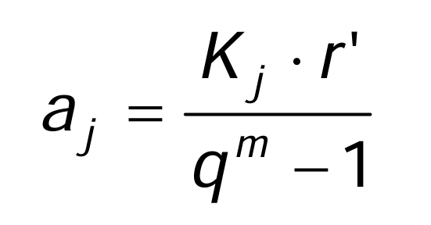
Procedimento diretto > Approccio reddituale
Spese di conservazione (art. 23 del Regolamento):
quota di perpetuità (o spesa di reintegrazione), determinata sulla base del costo medio di ricostruzione per i fabbricati e di rimpiazzo per gli impianti, diminuiti del valore dei materiali residui e tenuto conto del prevedibile periodo di vita economica dei beni, attraverso la relazione (separatamente per strutture e impianti):
dove:
(Kj) è il costo di ricostruzione della componente strutturale o impiantistica;
(r’) il più probabile saggio attribuibile all’investimento immobiliare analizzato (in prima approssimazione, pari al 13% per le stesse ragioni a cui sopra si è fatto cenno);
(q) il binomio d’interesse, pari a (1 + r’);
(m) il numero di anni di vita utile della singola componente.
In assenza di dati specifici, l’importo per spese di reintegro può essere determinato, almeno in prima approssimazione, nella misura forfetaria del 12,0% del reddito lordo se le componenti impiantistiche hanno una incidenza ordinaria. In caso di impianti aventi incidenze superiori al 20% sul costo dell’immobile, la percentuale del 12% deve essere aumentata proporzionalmente.

Slide 61
Procedimento diretto > Approccio reddituale
Perdite relative agli sfitti (cfr. art. 24 del Regolamento) si determinano tenendo presente l'ordinario periodo di tempo intercorrente fra locazioni successive, nonché la periodicità e la durata dello sfitto necessario per l'esecuzione di opere di manutenzione straordinaria.
Insolvenze/inesigibilità: sono le rate di fitto dovute e non pagate (cfr. art. 25 del Regolamento) e si accertano con riferimento al periodo censuario fissato per legge.
In assenza di dati specifici, possono essere determinati, almeno in prima approssimazione, nella misura complessiva e forfetaria del 3,0% del reddito lordo.

Slide 62
Procedimento diretto > Approccio reddituale
Limiti:
Difficoltà di reperire contratti di locazione: l’indagine di mercato dei contratti di locazione deve essere riferita al periodo censuario 1988-1989
Difficoltà di individuare l’oggetto della locazione: l’obbligo di indicare gli identificativi catastali negli atti di locazione è stato introdotto solo con il D.L. 31 maggio 2010 n. 78
Differenze, anche significative, tra le diverse categorie e, all’interno della medesima categoria, tra le varie fattispecie industriali e produttive.
Eterogeneità degli immobili a destinazione speciale e particolare: necessità di un numero significativo di dati per poterne verificare l’«ordinarietà»

Slide 63
Circolare 6/2012: Procedimento indiretto
Regolamento del 1 dicembre 1949 n. 1142, Artt. 27 e seguenti
Il reddito ordinario può essere calcolato a partire dal valore del capitale fondiario, identificabile nel valore di mercato dell’immobile (se esiste un mercato delle compravendite) ovvero nel valore di costo di ricostruzione, tenendo conto, in quest’ultimo caso, di un adeguato coefficiente di riduzione in rapporto allo stato attuale delle unità immobiliari (deprezzamento)

Slide 64
Procedimento indiretto > Approccio di mercato
RC = V x r
RC: rendita catastale
V: valore venale
r: saggio di fruttuosità

Slide 65
Procedimento indiretto > Approccio di mercato
Come determinare il valore venale?
In maniera smile al procedimento relativo all’approccio reddituale, occorre indagare il mercato delle compravendite relative a immobili simili a quello in accertamento nel biennio economico 1988-89.
La stima è condotta privilegiando procedimenti di confronto multiparametrici.

Slide 66
Procedimento indiretto > Approccio di mercato
Limiti:
Difficoltà di reperire atti di compravendita: l’indagine di mercato deve essere riferita al periodo censuario 1988-1989;
Eterogeneità degli immobili a destinazione speciale e particolare: necessità di un numero significativo di dati per poterne verificare l’«ordinarietà».

Slide 67
Procedimento indiretto > Approccio di costo
RC = V x r
RC: rendita catastale
V: valore venale
r: saggio di fruttuosità

Slide 68
Procedimento indiretto > Approccio di costo
Come determinare il valore venale quando non c’è un significativo mercato delle compravendite?
Art. 28 comma 2 del Regolamento per la formazione del catasto edilizio urbano, approvato con decreto del Presidente della Repubblica 1° dicembre 1949, n. 1142:
“…con riguardo al costo di ricostruzione, applicando su questo un adeguato coefficiente di riduzione in rapporto allo stato attuale delle unità immobiliari”.
Costo di riproduzione deprezzato

Slide 69
Procedimento indiretto > Approccio di costo
RC = V x r = (K + P) x r
RC: rendita catastale
K: costo di produzione
P: profitto normale del promotore immobiliare

Slide 70
Procedimento indiretto > Approccio di costo
Come determinare il Costo di produzione (K)?
Allegato Tecnico II della Circolare 6/2012.
Il costo di produzione è dato dalla somma di una serie di fattori:
C1: Valore del lotto
C2: Costo di realizzazione a nuovo delle strutture
C3: costo a nuovo degli impianti fissi
C4: spese tecniche relative alla progettazione, alla direzione lavori ed al collaudo
C5: oneri concessori e di urbanizzazione
C6: oneri finanziari

Slide 71
Procedimento indiretto > Approccio di costo
C1: Valore del lotto
Il lotto è costituito dall’area coperta e dalle aree scoperte, accessorie e pertinenziali, stimato come «lotto inedificato».
Il valore viene determinato attraverso una indagine di mercato riferita all’epoca censuaria, tenendo conto delle sole potenzialità edificatorie espresse con l’edificazione attuata (existing use) e non quelle potenziali e legalmente ammissibili (highest and best use).
Di norma, il valore non è inferiore al 12% del costo di costruzione delle strutture (DPR 4 maggio 1989 n. 182).
In aree particolarmente appetibili (p.e. centri storici) o per unità in cui l’area rappresenta il carattere principale (p.e. impianti sportivi, aree di sosta) occorre una attenta valutazione.

Slide 72
Procedimento indiretto > Approccio di costo
C2: Costo di realizzazione a nuovo delle strutture
Il costo può essere determinato considerando quello sostenuto per la realizzazione dell’immobile o, se non fosse possibile una stima di dettaglio, facendo riferimento alle pubblicazioni di settore. Il dato deve essere riferito, in ogni caso, all’epoca censuaria, e dunque ricondotto al biennio 1988-89 attraverso gli opportuni indici ISTAT.
Il costo di realizzazione delle strutture comprende, se non trascurabili, anche i costi di allacciamento ai servizi, le spese generali e di amministrazione e le spese di commercializzazione se gli immobili sono apprezzabili dal mercato.

Slide 73
Procedimento indiretto > Approccio di costo
C3: Costo a nuovo degli impianti fissi
Determinato in maniera analoga a quello delle strutture.

Slide 74
Procedimento indiretto > Approccio di costo
C4: Spese tecniche
Sono le spese relative alla progettazione, alla direzione lavori ed al collaudo, calcolate con riferimento alle tariffe professionali di Ingegneri e Architetti (Legge 2 marzo 1949 n. 143 e s.m.i.) vigenti nell’epoca censuaria di riferimento e comprensive degli oneri previdenziali.
Nell’applicazione della tariffa, occorre verificare che vi sia corrispondenza tra le categorie catastali e le categorie delle opre descritte al Capo II della citata Legge.

Slide 75
Procedimento indiretto > Approccio di costo
C5: Oneri concessori e di urbanizzazione
Sono calcolati sulla base di quanto deliberato dalle amministrazioni locali, da riportare all’epoca censuaria.
In assenza di dati specifici, si ammette un calcolo forfettario nella misura del 5% dei costi C2 (strutture).

Slide 76
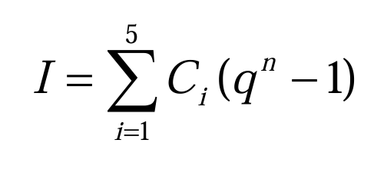
Procedimento indiretto > Approccio di costo
C6: Oneri finanziari
Sono gli interessi passivi sul capitale di anticipazione, per tener conto del costo che il promotore sostiene nel reperire le somme necessarie a finanziare l’operazione immobiliare.
Si può ipotizzare, in prima approssimazione, un inter di investimento pari a due anni durante i quali maturano interessi passivi a un saggio annuo del 13% (tasso ufficiale di sconto nel biennio 1988-89).

Slide 77
Procedimento indiretto > Approccio di costo
Come determinare il Profitto normale (P)?
Allegato Tecnico II della Circolare 6/2012.
Il profitto normale è dato dalla remunerazione ordinaria, connesso al rischio assunto nell’operazione e comprensiva degli interessi sul capitale proprio investito, che il promotore ritrae per lo svolgimento della sua attività.
Può essere assunto, in prima approssimazione, pari alla media del rendistato lordo nel biennio 1988-89 (12,44%) e va calcolato sulla somma di tutti i costi da C1 a C6.

Slide 78
Procedimento indiretto > Approccio di costo
Come determinare il Deprezzamento (D)?
Allegato Tecnico III della Circolare 6/2012.
Il deprezzamento è funzione di:
Vita effettiva (VT_{E}), intesa come periodo tra l’effettiva realizzazione o ristrutturazione del bene e l’epoca censuaria di riferimento;
Vita utile (VT_{U}), intesa come l’arco temporale oltre il quale, per vetustà e obsolescenza, il bene non è più in grado di assolvere alla funzione per il quale è stato realizzato;
Valore residuo (V_{R}), inteso come valore di realizzo del bene al termine della sua vita utile.

Slide 79
Procedimento indiretto > Approccio di costo
Le componenti strutturali e impiantistiche hanno valori differenti di VT_{E}, VT_{U} e V_{R}, oltre a andamenti del degrado più o meno rapidi, pertanto il complesso delle opere dovrà essere scomposto in gruppi «omogenei».

Slide 80
Procedimento indiretto > Approccio di costo
In assenza di analisi relative alla particolare tipologia di struttura o impianto, l’allegato III fornisce un modelli di deprezzamento complessivo costante nel tempo (funzione di deprezzamento lineare). Inoltre, poiché le capacità produttive dell’unità immobiliare vengono costantemente garantite da interventi di manutenzione e di reintegrazione, il valore deprezzato non può risultare, in ogni caso, inferiore alla media tra quello iniziale e quello residuo al termine del ciclo di vita utile.

Slide 81
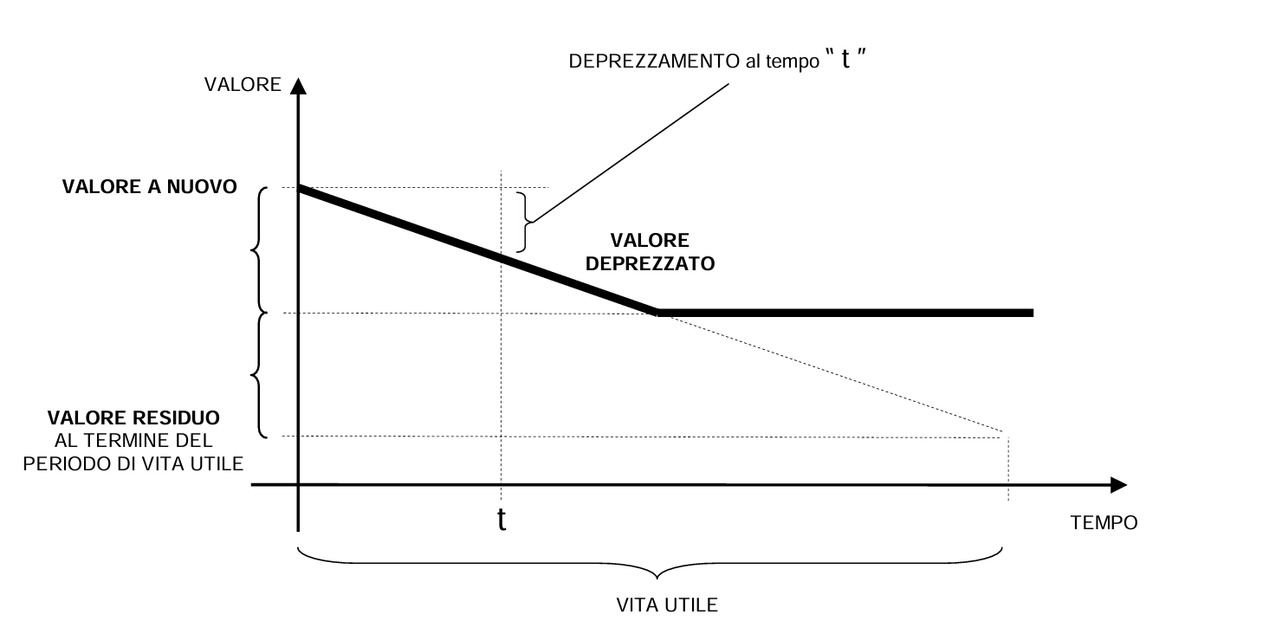
Procedimento indiretto > Approccio di costo

Slide 82
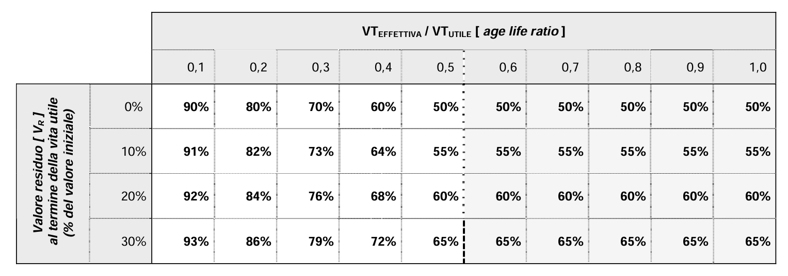
Procedimento indiretto > Approccio di costo
La tabella seguente riporta il valore del coeff. di Deprezzamento in funzione del rapporto VT_{E}/VT_{U} (Age Life Ratio) e del V_{R}.

Slide 83
Procedimento indiretto > Approccio di costo
Nel caso in cui la perdita di valore del bene nel tempo è riconducibile solo alla vetustà (deterioramento fisico) ed è trascurabile l’obsolescenza funzionale, può assumersi come modello di deprezzamento quello dell’Unione Europea degli Esperti Contabili (con D% massima pari al 50%):

Slide 84
Procedimento indiretto > Approccio di costo
In prima approssimazione:
Vita utile delle componenti strutturali: 60-100 anni
Vita utile impianti: 15-30 anni
Valore residuo < 30%

Slide 85
Procedimento indiretto > Approccio di costo
Il deprezzamento infracensuario:
Per componenti aventi una vita breve ridotta (impianti) il deprezzamento che si realizza nel periodo temporale infracensuario (pari a 10 anni) ha una rilevanza non trascurabile rispetto a componenti con vita utile maggiore.
Per una maggiore perequazione, per tali componenti è opportuno considerare non il valore dell’impianto all’inizio dell’epoca censuaria, ma il valore medio dello stesso nel periodo di vigenza.

Slide 86
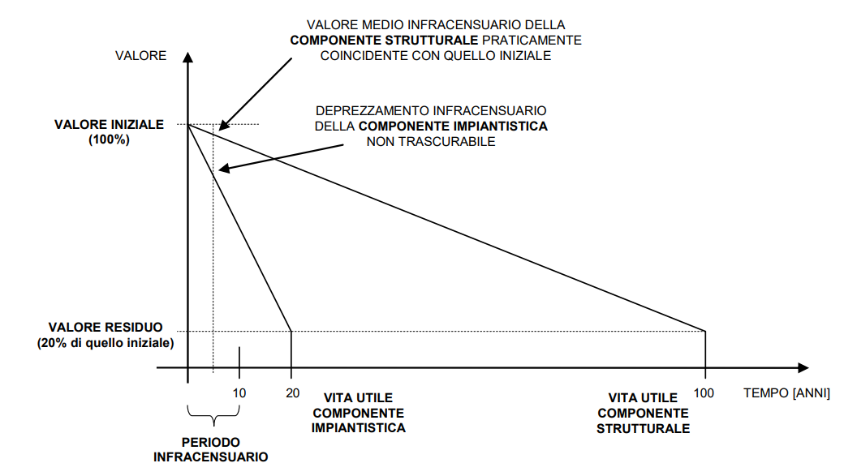
Procedimento indiretto > Approccio di costo
Il deprezzamento infracensuario:

Slide 87
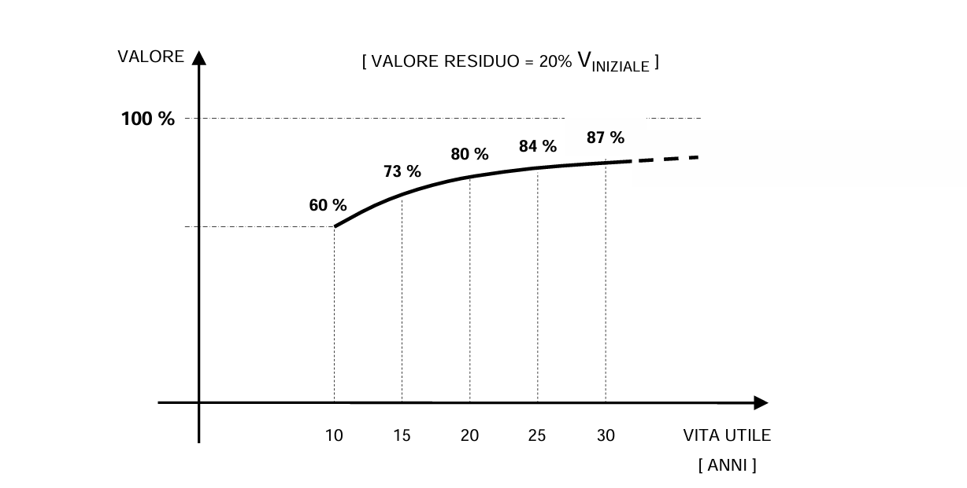
Procedimento indiretto > Approccio di costo
Il deprezzamento infracensuario:

Slide 88
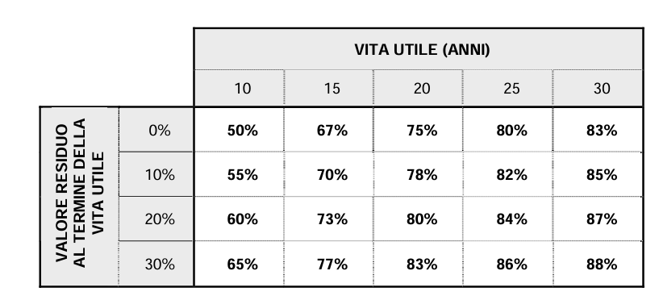
Procedimento indiretto > Approccio di costo
Il deprezzamento infracensuario:

Slide 89
Procedimento indiretto > Approccio di costo
L’epoca alla quale occorre riferire le stime è attualmente il biennio censuario 1988-1989.
Tutto ciò che è stato realizzato in epoca successiva deve essere considerato «nuovo».

Slide 90
Procedimento indiretto > Approccio di costo
Epoca costruttiva ante 88-89
Costruzioni: deprezzamento in funzione della VT_{E}
Epoca costruttiva post 88-89
Costruzioni: a nuovo
Impianti: deprezzamento in funzione della VT_{E}* = VT_{E} + 5
Impianti: valore medio infracensuario

Slide 91
Procedimento indiretto
RC = V x r
RC: rendita catastale
V: valore venale
r: saggio di fruttuosità

Slide 92
Procedimento indiretto
RC: rendita catastale
V: valore venale
r: saggio di fruttuosità

Slide 93
Procedimento indiretto: il saggio di fruttuosità
Decreto del Presidente della Repubblica 1 dicembre 1949 n. 1142
Il saggio di interesse da attribuire al capitale fondiario per determinarne la rendita è il saggio di capitalizzazione che risulta attribuito dal mercato ad investimenti edilizi aventi per oggetto unità immobiliari analoghe. Qualora si tratti di unità immobiliari che, a causa delle loro caratteristiche o destinazione, siano per se stesse non suscettibili di dare un reddito in forma esplicita, si devono, invece, tener presenti i saggi di capitalizzazione che risultano attribuiti dal mercato ad investimenti concorrenti con quello edilizio.
Come determinare il saggio di fruttuosità (r)?

Slide 94
Procedimento indiretto: il saggio di fruttuosità
Sentenza della Corte di Cassazione n. 10037 del 24 giugno 2003
Il valore degli immobili è determinato applicando all’ammontare delle rendite risultanti in catasto i moltiplicatori previsti dall’art. 52, primo periodo dell’ultimo comma, del D.P.R. n. 131 del 1986, che sono attualmente stabiliti dal D.M. 14 dicembre 1991, nella misura di cento volte per le unità immobiliari classificate nei gruppi catastali A, B e C, e di cinquanta e trentaquattro volte, rispettivamente, per quelle classificate nei gruppi D ed E.
Come determinare il saggio di fruttuosità (r)?

Slide 95
Procedimento indiretto: il saggio di fruttuosità
CATEGORIA
MOLTIPLICATORE
D.M. 14/12/1991
SAGGIO DI FRUTTUOSITA’
D
50
1/50 = 2%
E
34
1/34 = 3%

Slide 96
La circolare 2E del 1 febbraio 2016

Slide 97
Circolare 2E/2016
La legge 28 dicembre 2015, n. 208 (legge di stabilità 2016) ha introdotto sostanziali cambiamenti al quadro normativo di riferimento.
Art. 1 comma 21
A decorrere dal 1° gennaio 2016, la determinazione della rendita catastale degli immobili a destinazione speciale e particolare, censibili nelle categorie catastali dei gruppi D e Coeff, è effettuata, tramite stima diretta, tenendo conto del suolo e delle costruzioni, nonché degli elementi ad essi strutturalmente connessi che ne accrescono la qualità e l’utilità, nei limiti dell’ordinario apprezzamento. Sono esclusi dalla stessa stima diretta macchinari, congegni, attrezzature ed altri impianti, funzionali allo specifico processo produttivo.

Slide 98
Circolare 2E/2016
Le componenti immobiliari che costituiscono l’unità immobiliare possono essere suddivise in quattro categorie :
Suolo
Costruzioni
Elementi strutturalmente connessi o costruzioni che ne accrescono la qualità e l’utilità
Componenti impiantistiche, di varia natura, funzionali a uno specifico processo produttivo

Slide 99
Circolare 2E/2016
Componenti impiantistiche
Elementi strutturalmente connessi
Costruzioni
Suolo
SUOLO
[…] porzione di terreno su cui ricade l’unità immobiliare, così come rappresentata negli elaborati grafici catastali, redatti nel rispetto delle disposizioni regolanti la materia. Esso è rappresentato, di norma, da aree coperte, sedime delle costruzioni costituenti l’unità immobiliare, e da aree scoperte, accessorie e pertinenziali.

Slide 100
Circolare 2E/2016
Componenti impiantistiche
Elementi strutturalmente connessi
Costruzioni
Suolo
COSTRUZIONI
[…] qualsiasi opera edile avente i caratteri della solidità, della stabilità, della consistenza volumetrica, nonché della immobilizzazione al suolo, realizzata mediante qualunque mezzo di unione, e ciò indipendentemente dal materiale con cui tali opere sono realizzate.

Slide 101
Circolare 2E/2016
Componenti impiantistiche
Elementi strutturalmente connessi
Costruzioni
Suolo
COSTRUZIONI
Rientrano tra tali componenti: fabbricati, tettoie, pontili, gallerie, opere di fondazione e di supporto, opere di sbarramento, approvvigionamento, contenimento e restituzione di materiali solidi, liquidi e gassosi dighe, opere di presa e di scarico di acque, canali, serbatoi, cisterne e vasche, torri, ciminiere e pozzi).

Slide 102
Circolare 2E/2016
Componenti impiantistiche
Elementi strutturalmente connessi
Costruzioni
Suolo
ELEMENTI STRUTTURALMENTE CONNESSI
[…] componenti che, fissate al suolo o alle costruzioni con qualsiasi mezzo di unione, anche attraverso le sole strutture di sostegno – in particolare quando le stesse integrano parti mobili – risultano caratterizzate da una utilità trasversale ed indipendente dal processo produttivo svolto all’interno dell’unità immobiliare. Le componenti così caratterizzate conferiscono all’immobile una maggiore fruibilità, apprezzabile da una generalità di utilizzatori e, come tali, ordinariamente influenti rispetto alla quantificazione del reddito potenzialmente ritraibile dalla locazione dell’immobile, ossia della relativa rendita catastale.

Slide 103
Circolare 2E/2016
Componenti impiantistiche
Elementi strutturalmente connessi
Costruzioni
Suolo
ELEMENTI STRUTTURALMENTE CONNESSI
Rientrano tra tali elementi, a titolo di esempio, gli impianti elettrici, idrico-sanitari, di areazione, di climatizzazione e condizionamento, di antincendio, di irrigazione, gli ascensori, i montacarichi, le scale, le rampe e i tappeti mobili.
Rientrano in tale categoria anche i pannelli solari integrati sui tetti e nelle pareti, che non possono essere smontati senza rendere inutilizzabile la copertura o la parete cui sono connessi.
La stima deve essere limitata alla condizione di «ordinaria apprezzabilità» sul mercato di tali componenti, senza considerare un eventuale sovradimensionamento delle stesse, non rispondente alle ordinarie esigenze di una pluralità di eventuali utilizzatori.

Slide 104
Circolare 2E/2016
Componenti impiantistiche
Elementi strutturalmente connessi
Costruzioni
Suolo
COMPONENTI IMPIANTISTICHE
[…] componenti, di natura essenzialmente impiantistica, che assolvono a specifiche funzioni nell’ambito di un determinato processo produttivo e che non conferiscono all’immobile una utilità comunque apprezzabile, anche in caso di modifica del ciclo produttivo svolto al suo interno.
Dal 1 gennaio 2016, tali componenti sono da escludere dalla stima (Legge 208/2015, art. 1, comma 21).

Slide 105
Circolare 2E/2016
COSA CAMBIA:
Prima del 1 gennaio 2016: CIRCOLARE 6/T del 30/11/2012.
nella stima erano valorizzate, oltre alle strutture edilizie, anche le installazioni connesse o incorporate con i fabbricati o comunque stabilmente infisse ad essi. Tra queste, dunque, anche le componenti impiantistiche «essenziali» per la destinazione economica dell’unità immobiliari e «fissi», ovvero stabili (anche nel tempo) rispetto alle componenti strutturali dell’unità immobiliare.
La previsione normativa ha efficacia per le unità dichiarate (per accatastamento o variazione) dopo il 1 gennaio 2016 e non per le unità già censite.

Slide 106
Circolare 2E/2016
1 gennaio 2016
Unità immobiliari realizzate o variate prima del 1 gennaio 2016 (anche se l’aggiornamento è presentato dopo tale data)
Unità immobiliari realizzate o variate dopo il 1 gennaio 2016
Criteri della circolare 6/T del 2012 e della Legge 208/2015 (Circolare 2E/2016)
Criteri della circolare 6/T del 2012

Slide 107
Circolare 2E/2016
La legge 208/2015 prevede la possibilità, per gli intestatari catastali, di presentare atti di aggiornamento per la rideterminazione della rendita degli immobili già censiti nel rispetto dei nuovi criteri (cosiddetto «scorporo componenti impiantistiche»).
Specifica tipologia di documento di variazione, denominata «Dichiarazione resa ai sensi dell’art. 1, comma 22, L. n. 208/2015», cui è automaticamente connessa la causale «Rideterminazione della rendita ai sensi dell’art. 1, comma 22, L. n. 208/2015».

Slide 108
Gli atti di aggiornamento del Catasto Fabbricati

Slide 109
Gli atti di aggiornamento del Catasto Fabbricati
QUANDO SI HA L’OBBLIGO
realizzazione di Nuove Costruzioni o Unità Afferenti (dichiarazione di Accatastamento)
CHI HA L’OBBLIGO
i soggetti titolari di diritti reali sugli immobili (R.D.L. 652/1939 art. 3)
variazione di unità immobiliari già censite (denuncia di Variazione)
i soggetti possessori dei terreni sui quali vengono edificati nuovi fabbricati e ogni altra stabile costruzione nuova (L. 679/69 art. 8)

Slide 110
Gli atti di aggiornamento del Catasto Fabbricati
CHI PRESENTA L’ATTO DI AGGIORNAMENTO
L’atto di aggiornamento deve essere presentato da un professionista tecnico abilitato.
Possono presentare gli atti di aggiornamenti: architetti, ingegneri, dottori agronomi e forestali, geometri, periti edili, periti agrari (limitatamente ai fabbricati rurali), agrotecnici.

Slide 111
Gli atti di aggiornamento del Catasto Fabbricati
ASSISTENZA n. verde: 800 219 402
indirizzo e-mail dedicato: assistenzaweb@agenziaentrate.it
COME SI PRESENTA
compilazione mediante procedura informatica DOCFA
trasmissione obbligatoria in modalità telematica (salvo casi particolari) mediante piattaforma SISTER
I documenti originali cartacei, comprensivi degli allegati, devono essere conservati dai professionisti che li hanno sottoscritti e presentati per almeno cinque anni

Slide 112
Gli atti di aggiornamento del Catasto Fabbricati
Sono esclusi dall’obbligo della trasmissione telematica:
dipendenti pubblici che predispongono atti tecnici per conto degli enti da cui dipendono;
dipendenti pubblici che predispongono atti tecnici di aggiornamento relativi a immobili di proprietà privata, muniti di specifico nulla osta da parte delle amministrazioni cui appartengono;
professionisti iscritti ad albi qualificati, tenuti alla disciplina di ciascuno degli stati dell’Unione Europea cui è riconosciuta in Italia la possibilità di esercitare la libera prestazione di servizi con carattere di temporaneità in base alla Direttiva 2005/36/CE;
professionisti provenienti da Stati con cui l’Italia ha accordi bilaterali e in cui sono regolamentate le professioni connesse all’ingegneria e all’architettura.
In questi casi, l’atto viene comunque sottoscritto con firma digitale e presentato su supporto informatico presso l’Ufficio territorialmente competente.

Slide 113
Gli atti di aggiornamento del Catasto Fabbricati
La piattaforma SISTER consente di consultare la banca dati per eseguire visure, ricerche catastali e ispezioni ipotecarie e la presentazione di documenti di aggiornamento delle banche dati catastale e ipotecarie.
Il servizio prevede una procedura di abilitazione.
La richiesta viene effettuata tramite il modulo di richiesta e secondo le procedure disponibili sul sito dell’Agenzia delle Entrate.
Per gravi e ripetute violazioni degli obblighi connessi alle disposizioni contenute nel Provvedimento dell’Agenzia del 22 marzo 2005 (Termini, condizioni e modalità relative alla presentazione del modello unico informatico di aggiornamento degli atti catastali), per cessazione dell’attività del professionista, provvedimenti di sospensione dall’esercizio della professione o di cancellazione dall’albo professionale, l’Ufficio Provinciale che ha concesso l’abilitazione può disporne la revoca.

Slide 114
Gli atti di aggiornamento del Catasto Fabbricati
TERMINI
art. 34-quinquies, comma 2, del decreto legge 10 gennaio 2006 Circolare 3/2006
Il termine per la presentazione delle dichiarazioni in catasto viene stabilito in trenta giorni decorrenti dalla momento in cui sono divenute abitabili o servibili all’uso a cui sono destinate, ovvero dal momento in cui le mutazioni si sono verificate.

Slide 115
Gli atti di aggiornamento del Catasto Fabbricati
Nel modello D del DOCFA è obbligatorio indicare:
la Data di ultimazione lavori (ovvero la data in cui i fabbricati sono divenuti abitabili o comunque servibili all’uso cui sono destinati) nel caso di Accatastamento;
la Data di completamento della variazione (ovvero la data di completamento delle mutazioni nello stato dei beni) nel caso di Denuncia di Variazione.
Tali date possono non coincidere con la data di fine lavori comunicata al Comune per gli adempimenti urbanistico-edilizi.

Slide 116
Gli atti di aggiornamento del Catasto Fabbricati
TRIBUTI
La presentazione degli atti di aggiornamento del Catasto Fabbricati prevede il versamento dei tributi speciali catastali.
I tributi sono autoliquidati dal professionista incaricato della presentazione dell’atto di aggiornamento in relazione alla dichiarazione resa.

Slide 117
Gli atti di aggiornamento del Catasto Fabbricati
Dal 1 ottobre 2012 (Circolare 4/2012 Allegato 1)
€ 50,00 per ogni u.i.u di nuova costruzione o derivata da dichiarazione di variazione, appartenente alle categorie a destinazione ordinaria e a quelle censite senza rendita
€ 100,00 per ogni u.i. di nuova costruzione o derivata da dichiarazione di variazione, appartenente alle categorie a destinazione speciale e particolare
L’esenzione dal pagamento dei tributi speciali catastali può essere applicata nei soli casi espressamente previsti da disposizioni di legge.

Slide 118
Gli atti di aggiornamento del Catasto Fabbricati
SANZIONI
Il mancato o tardivo assolvimento degli adempimenti catastali può essere sanzionabile.
La violazione decorre dal giorno successivo al termine ultimo previsto per la presentazione della dichiarazione in catasto.
Non sono sanzionabili le fattispecie non soggette a obbligo di presentazione di atti di aggiornamento (categorie fittizie, beni comuni non censibili, variazioni per esatta rappresentazione grafica non dipendenti da lavori successivamente intervenuti e che non diano luogo a una nuova determinazione della rendita).

Slide 119
La scheda di dichiarazione

Slide 120
La scheda di dichiarazione
La dichiarazione di aggiornamento del catasto fabbricati è composta da diverse sezioni, che variano a seconda del tipo di dichiarazione effettuata.
Modello D1: consiste nel frontespizio della dichiarazione e prevede attualmente i seguenti quadri:
Quadro A: da utilizzare per le dichiarazioni di accatastamento;
Quadro B: da utilizzare per le dichiarazioni di variazione;
Quadro I - ditta da intestare:
Quadro U - unità immobiliari: consente l’acquisizione dei riferimenti ai beni oggetto di dichiarazione o variazione.
Quadro D – beni comuni non censibili: consente l’acquisizione dei beni comuni non censibili ed è da compilare per le sole dichiarazioni di accatastamento.

Slide 121
La scheda di dichiarazione
Modello 1NB: da adottarsi per la dichiarazione delle unità immobiliari urbane aventi una delle destinazioni ordinarie (categorie A, B, C):
Modello 1NB-Parte I
Modello 1NB-Parte II
Modello 2NB: da adottarsi per la dichiarazione delle unità immobiliari urbane aventi destinazione «speciale» o «particolare» (categorie D, E):
Modello 1NB-Parte I
Modello 1NB-Parte II
Elaborati grafici:
Elaborato Planimetrico con elenco subalterni
Planimetria

Slide 122
La scheda di dichiarazione
Dichiarazione di Accatastamento
Quadro A
Quadro I
Quadro U
Quadro D
Quadro Dati del dichiarante
Elaborato Planimetrico
Planimetria
Elenco subalterni
Modelli 1N/2N
Dichiarazione di Variazione
Quadro B
Quadro U
Quadro D
Quadro Dati del dichiarante
Elaborato Planimetrico
Planimetria
Elenco subalterni
Modelli 1N/2N
Modello D
Elaborati grafici

Slide 123
Modello 2N parte prima
Deve essere compilato quando nella dichiarazione Do.C.Fa., almeno una unità immobiliare è da censire in una delle categorie a destinazione speciale e particolare.
Deve essere compilato un modello 2N parte prima per ogni unità a destinazione speciale o particolare dichiarata nel Do.C.Fa.
Si compone di diversi riquadri.

Slide 124
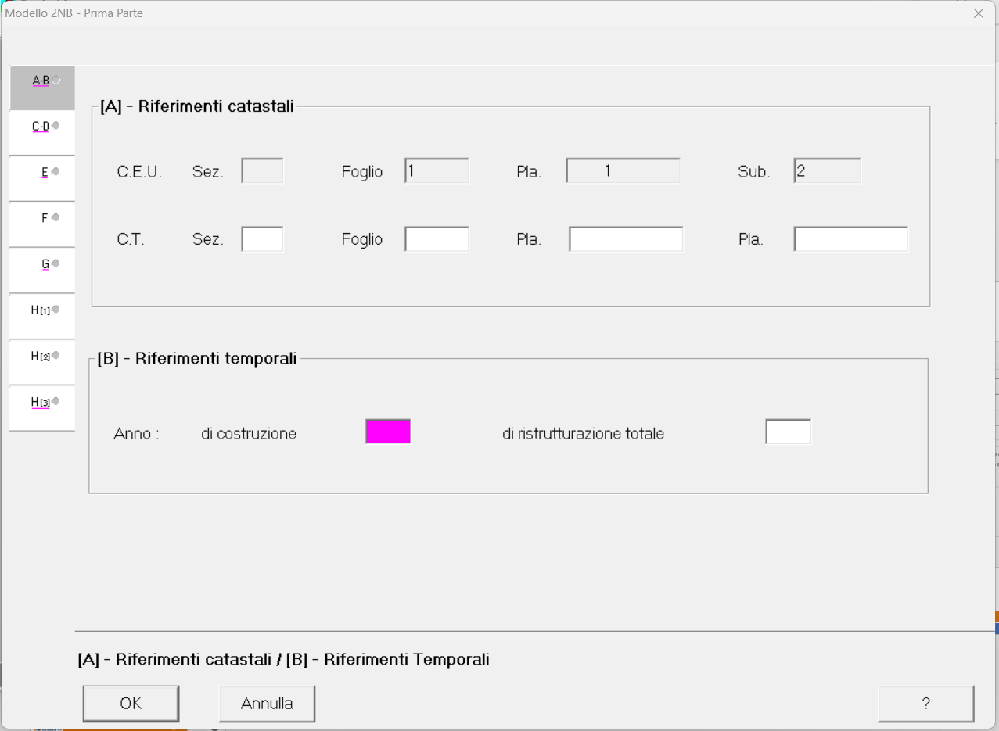
Modello 2N parte prima
Riquadro A: riferimenti catastali dell’unità immobiliare.
Riquadro B: riferimenti temporali dell’unità immobiliare.

Slide 125
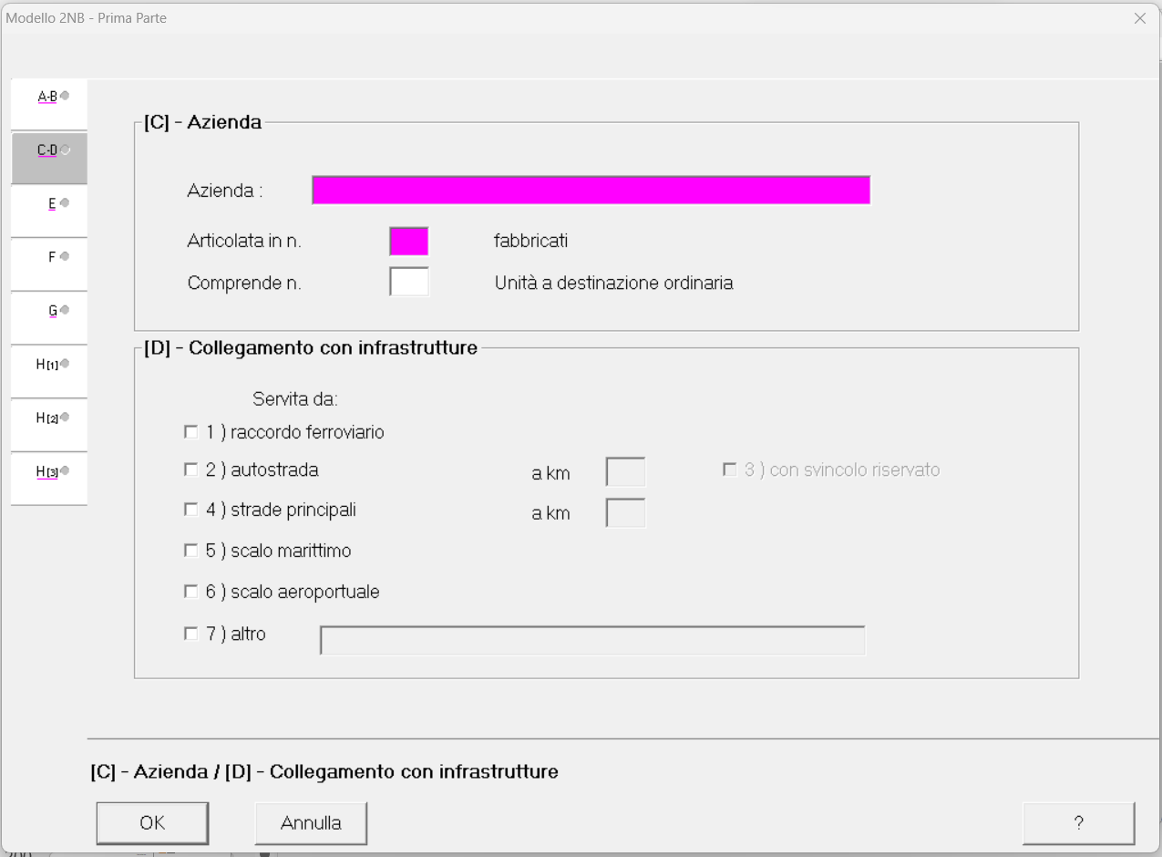
Modello 2N parte prima
Riquadro C: Azienda
Deve essere indicato il tipo di azienda, il numero di fabbricati in cui è articolata e il numero di unità a destinazione ordinaria presenti nei fabbricati.
Riquadro D: Collegamento con infrastrutture

Slide 126
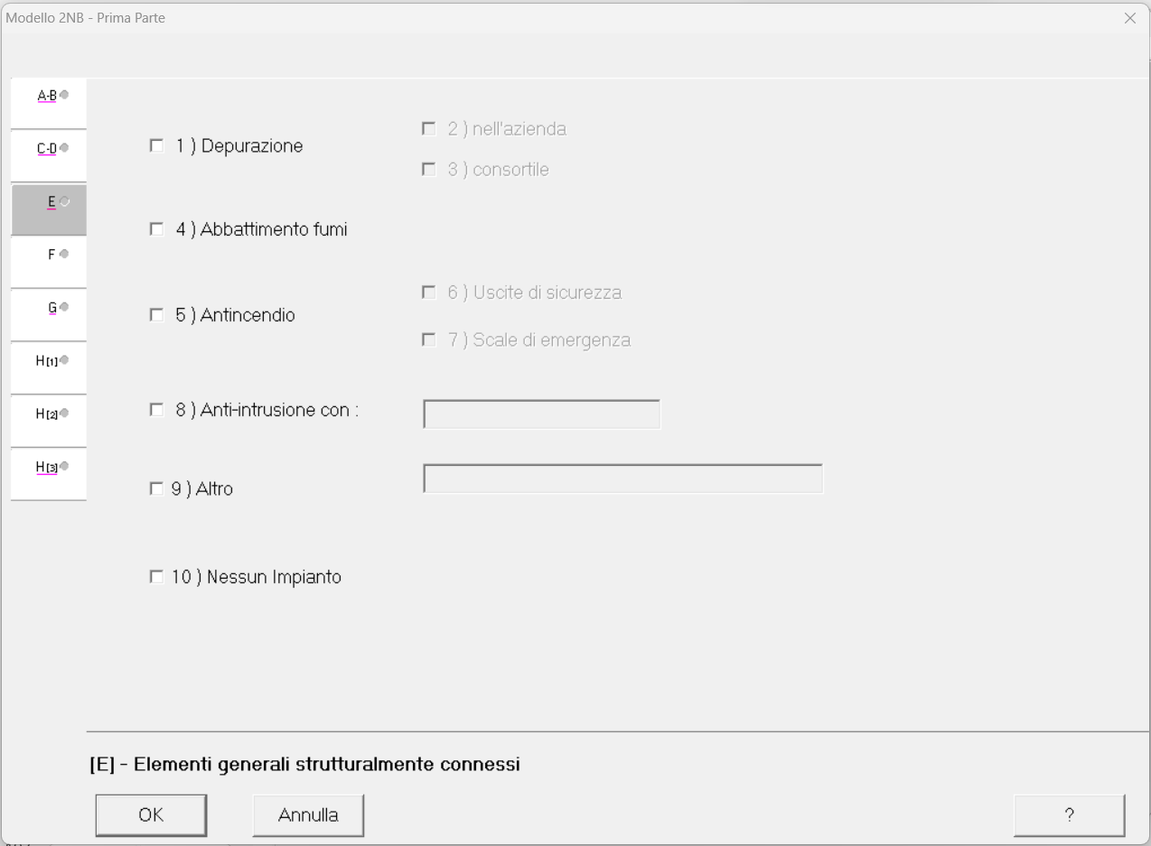
Modello 2N parte prima
Riquadro E: elementi generali strutturalmente connessi.
Si indica la presenza o meno di specifiche dotazioni impiantistiche.

Slide 127
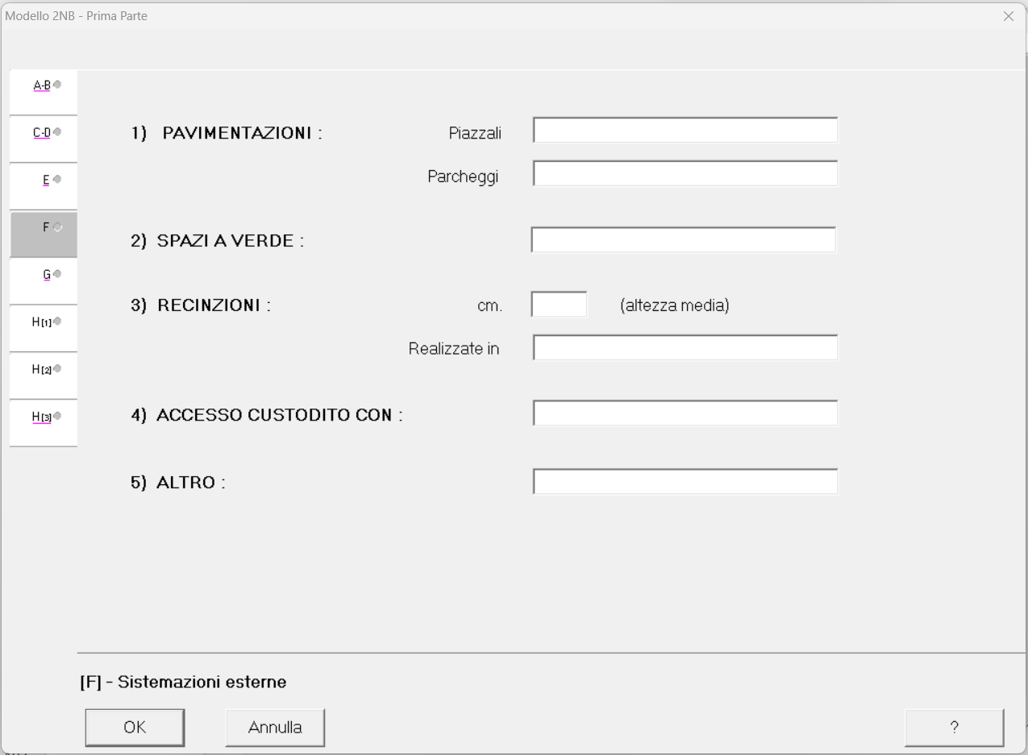
Modello 2N parte prima
Riquadro F: sistemazioni esterne

Slide 128
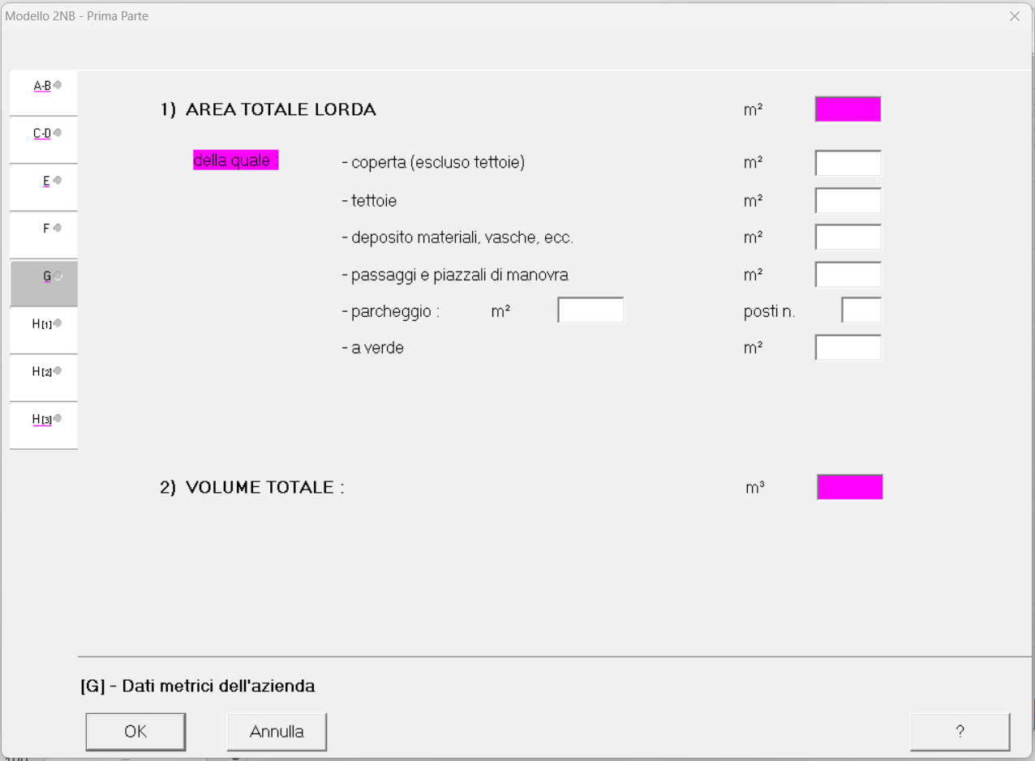
Modello 2N parte prima
Riquadro G: dati metrici dell’azienda.
Vengono riportati i dati dell’area totale lorda dell’unità immobiliare (superficie totale del suolo su cui insiste l’unità immobiliare) e nei campi sottostanti la suddivisione nelle diverse destinazioni.
Viene inoltre indicato il volume totale dei fabbricati in cui si articola l’unità immobiliare.

Slide 129
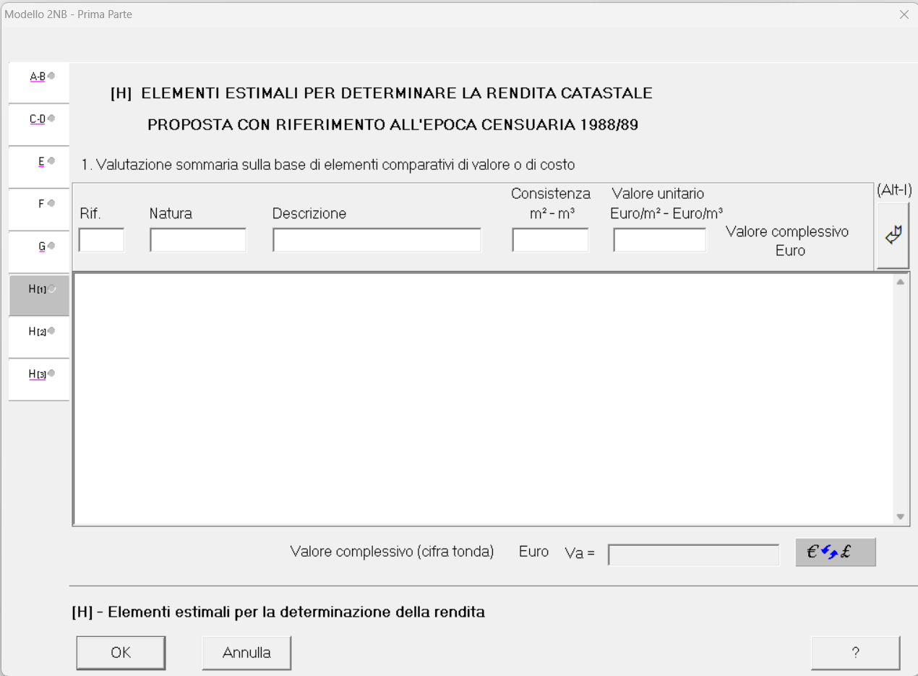
Modello 2N parte prima
Riquadro H: elementi estimali per la determinazione della rendita.
Sez.1 Vengono indicate le varie voci di valore o di costo derivanti dalla stima della rendita catastale dell’unità.
Rif: riferimenti planimetrici che contraddistinguono gli elementi cui si riferisce la stima

Slide 130
Modello 2N parte prima
Riquadro H:
Natura: S = suolo; C=costruzioni; E= elementi strutturalmente connessi
Descrizione: caratteristiche dell’elemento stimato o destinazione d’uso, caratteristiche costruttive e unità di misura della consistenza.
Consistenza
Valore unitario: dato economico unitario attribuito

Slide 131
Modello 2N parte prima
Riquadro H:
Il valore complessivo per ciascuna voce e, in cifra tonda, come somma dei valori complessivi di tutte le voci inserite, viene calcolato dal software.

Slide 132
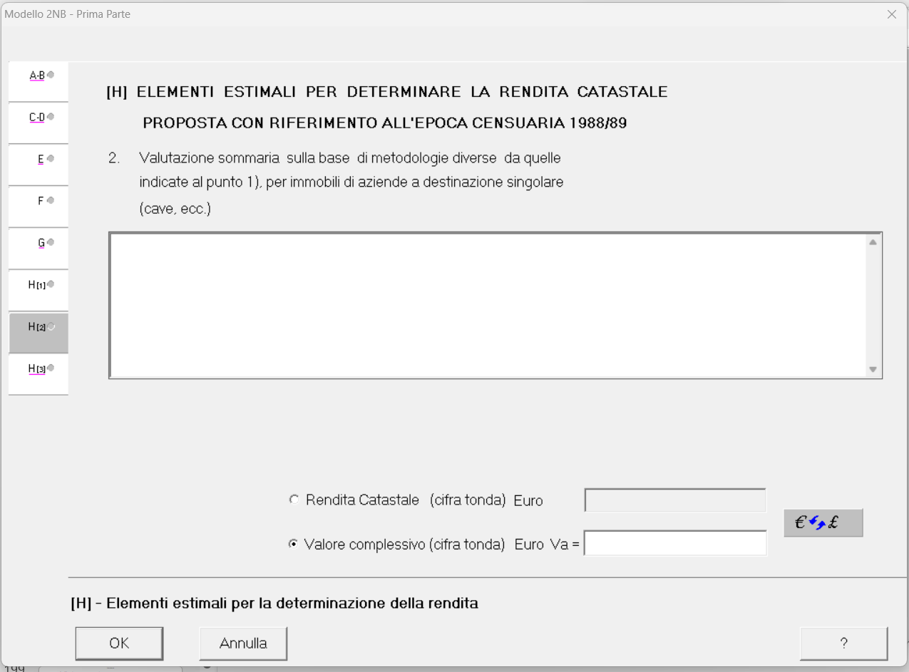
Modello 2N parte prima
Riquadro H: elementi estimali per la determinazione della rendita.
Sez.2 è alternativa alla sezione 1 per casi residuali. Viene indicata la rendita catastale e il valore complessivo stimato.

Slide 133
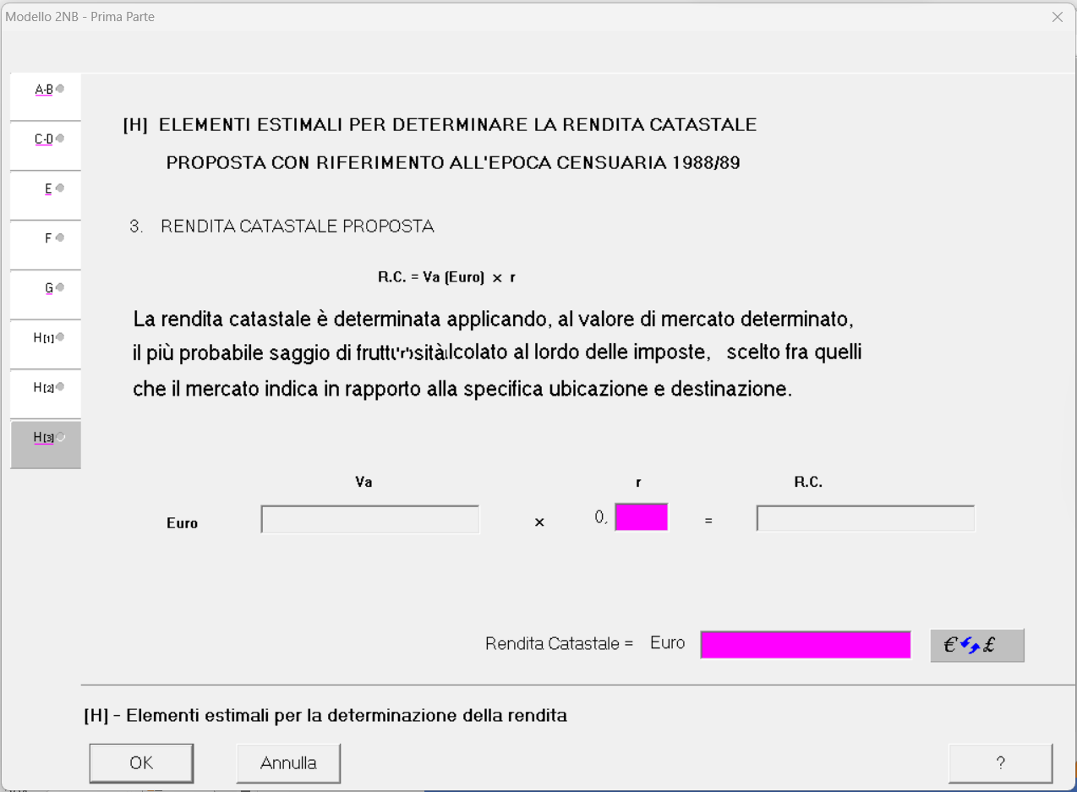
Modello 2N parte prima
Riquadro H: elementi estimali per la determinazione della rendita.
Sez.3 Rendita catastale proposta
Il campo Va riporta automaticamente quanto stimato nella Sez.1 o Sez.2
Nel campo r va indicato il saggio di fruttuosità
Il campo R.C. calcola automaticamente il prodotto tra Va e il saggio r indicato
Rendita Catastale: nel campo viene riportato automaticamente il valore di R.C. ma è comunque editabile.

Slide 134
Modello 2N parte seconda

Slide 135
Modello 2N parte seconda
Contiene informazioni sui corpi di fabbrica e sulle aree in cui si articola l’unità immobiliare a destinazione speciale o particolare dichiarata.
Deve essere compilato un modello 2N parte prima per ogni unità a destinazione speciale o particolare dichiarata nel Do.C.Fa.
Si compone di diversi riquadri.

Slide 136
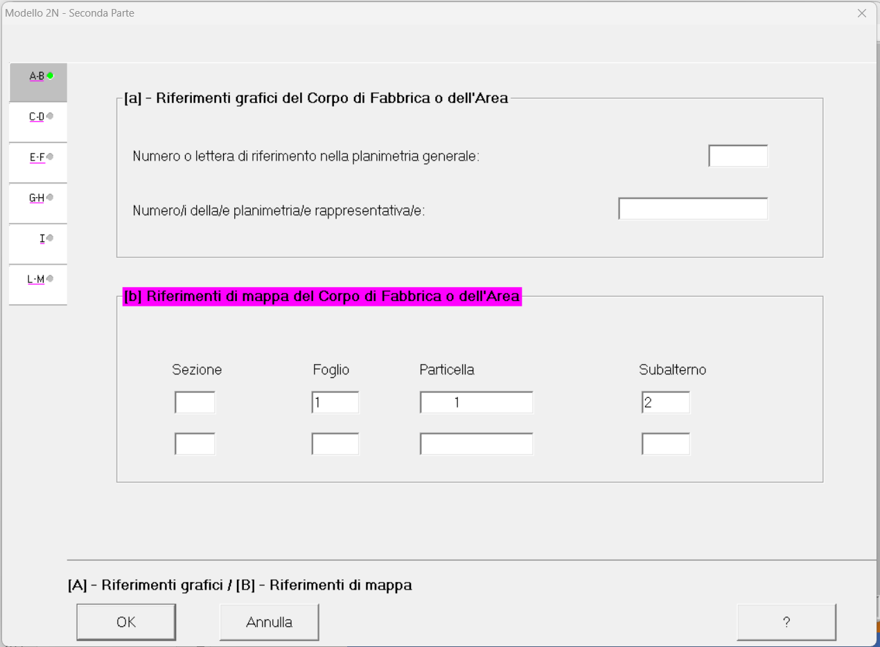
Modello 2N parte seconda
Riquadro A: riferimenti grafici del Corpo di Fabbrica o dell’Area.
Riquadro B: riferimenti di mappa del Corpo di Fabbrica o dell’Area

Slide 137
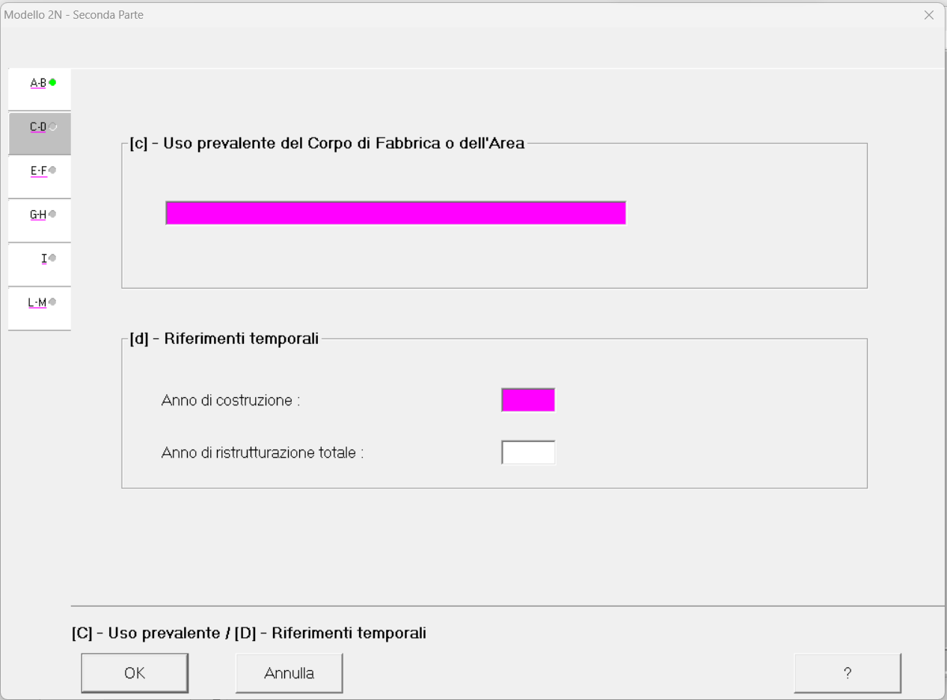
Modello 2N parte seconda
Riquadro C: uso prevalente del Corpo di Fabbrica o dell’Area
Riquadro D: riferimenti temporali

Slide 138
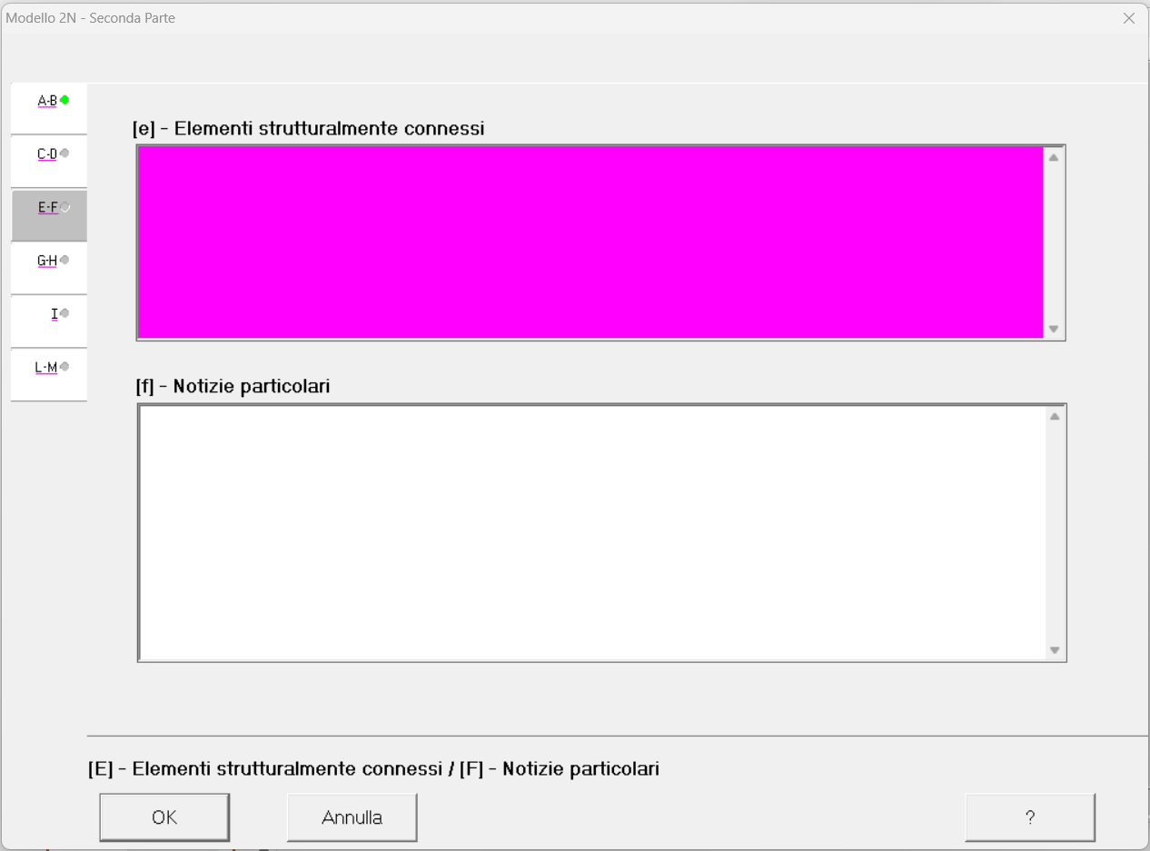
Modello 2N parte seconda
Riquadro E: elementi strutturalmente connessi
Riquadro F: notizie particolari

Slide 139
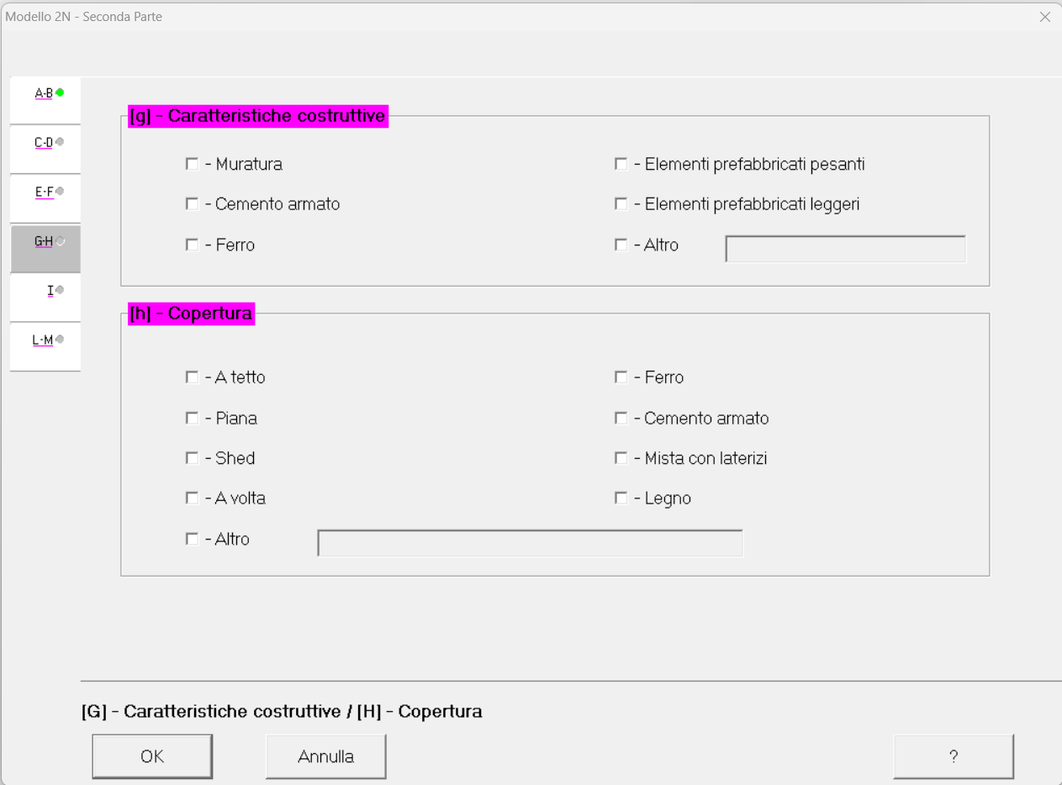
Modello 2N parte seconda
Riquadro G: caratteristiche costruttive
Riquadro H: copertura

Slide 140
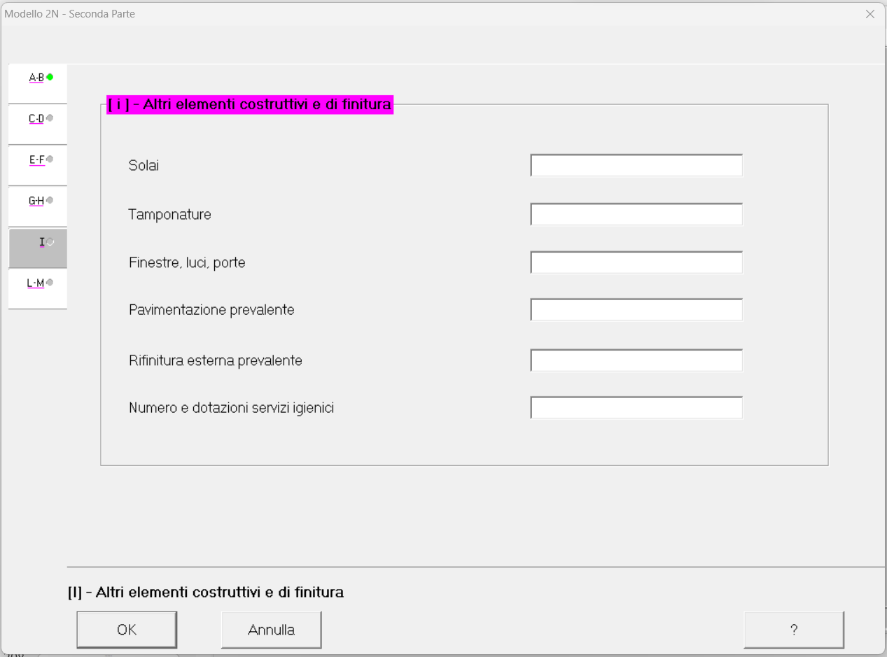
Modello 2N parte seconda
Riquadro I: altri elementi costruttivi e di finitura
Si indicano le caratteristiche degli altri elementi costruttivi non descritti nei riquadri precedenti.

Slide 141
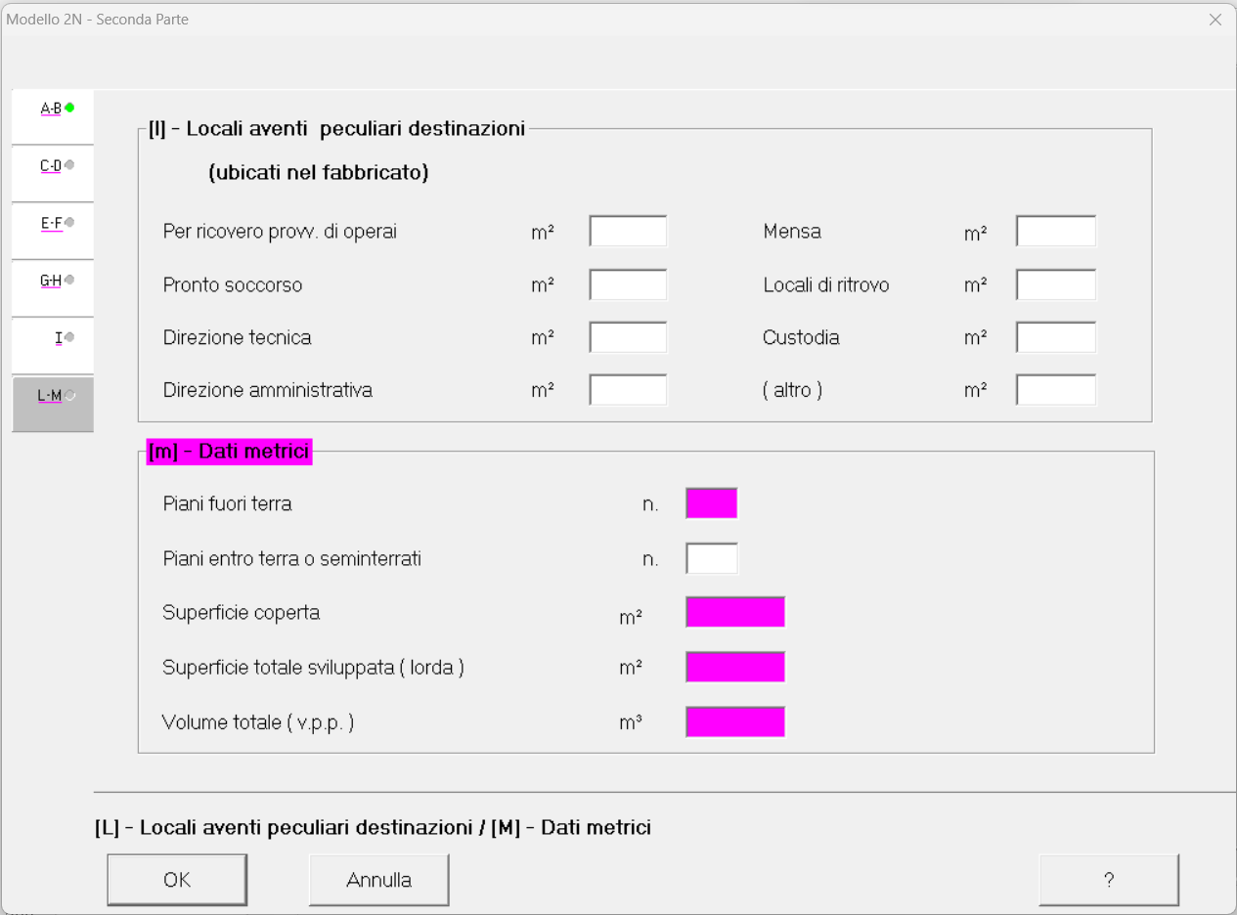
Modello 2N parte seconda
Riquadro L: locali aventi peculiari destinazioni.
Riquadro M: Dati metrici
Piani fuori terra
Piani entro terra e seminterrati
Superficie coperta: limitata alla proiezione orizzontale o alla superficie dell’area se si tratta di un’area senza fabbricati.
Superficie totale sviluppata (lorda): somma delle superfici lorde dei singoli piani di cui si compone il corpo di fabbrica
Volume totale (vuoto per pieno) comprensivo della parte interrata eventuale.

Slide 142
Il soggetto dichiarante

Slide 143
Il soggetto dichiarante
Ai sensi del R.D.L. 652/1939 e della Circolare 3/2006, la dichiarazione viene presentata:
dal proprietario (o da chi ne ha la legale rappresentanza se minore o incapace)
dal legale rappresentante per gli enti morali
da chi ha la firma sociale a termini dello statuto o dell’atto costitutivo, per le società commerciali legalmente costituite
da chi le rappresenta nello Stato, per le società estere
Se gli obbligati sono più di uno, la dichiarazione di uno di essi esonera gli altri.

Slide 144
Il soggetto dichiarante
Nella procedura Do.C.Fa. non è possibile indicare una persona giuridica e vengono richiesti sempre i dati della persona fisica che firma la dichiarazione.
L’indirizzo da indicare è quello di residenza del dichiarante o, per le unità intestate a persone giuridiche, quello della sede legale.
Il documento non può essere sottoscritto dal professionista per conto del titolare di diritti reali se non in forza di un atto di procura.

Slide 145
Il soggetto dichiarante
CASO 1: il dichiarante corrisponde a uno degli intestati catastali o un titolare di diritti reali
a. Unità presente al C.E.U. in categoria F/6 – Ditta allineata
Se la ditta presente al CT è correttamente intestata, nel DOCFA si confermerò la ditta già iscritta in categoria F/6 con l’approvazione del tipo mappale selezionando nel Quadro A l’opzione «già in atti al C.E.U.» e inserendo l’identificativo dell’immobile costituito in F/6.

Slide 146
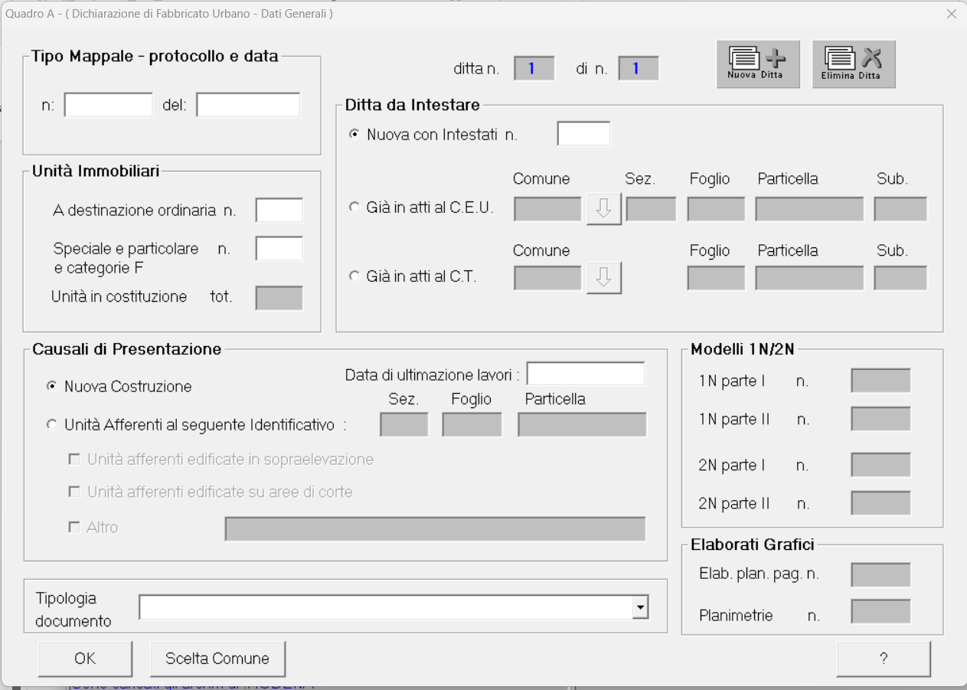
Il soggetto dichiarante
CASO 1: il dichiarante corrisponde a uno degli intestati catastali o un titolare di diritti reali
a. Unità presente al C.E.U. in categoria F/6 – Ditta allineata
Se la ditta presente al CT è correttamente intestata, nel DOCFA si confermerò la ditta già iscritta in categoria F/6 con l’approvazione del tipo mappale selezionando l’opzione «già in atti al C.E.U.» e inserendo l’identificativo dell’immobile costituito in F/6.

Slide 147
Il soggetto dichiarante
CASO 1: il dichiarante corrisponde a uno degli intestati catastali o un titolare di diritti reali
b. Unità presente al C.E.U. in categoria F/6 – Ditta disallineata
Per incompletezza dei dati anagrafici e/o delle titolarità
Per omessa presentazione o mancata/errata registrazione della voltura
Per stato di fatto non legittimato
La trattazione è diversa caso per caso.

Slide 148
Il soggetto dichiarante
CASO 1: il dichiarante corrisponde a uno degli intestati catastali o un titolare di diritti reali
c. Unità non presente al C.E.U. in categoria F/6
Ditta presente al C.T. come ente urbano e non reperibile al C.E.U.
Dovrà essere giustificata l’intestazione indicando gli estremi del titolo giustificativo all’intestazione in catasto nel Quadro D. In assenza di tale informazione, verrà apposta una nota di riserva a registrazione avvenuta.

Slide 149
Il soggetto dichiarante
CASO 1: il dichiarante corrisponde a uno degli intestati catastali o un titolare di diritti reali
d. Unità non presente al C.E.U. in categoria F/6
La particella non è stata costituita in F/6 al C.E.U.
Nel quadro A viene selezionata una ditta «nuova con intestati» indicando il numero degli intestati della ditta da dichiarare ex novo, che saranno specificati con il Quadro I.
oppure
Se la ditta è già presente in banca dati in quanto coincidente con quella di altre unità immobiliari al C.E.U. o altre particelle al C.T. (anche se di altro Comune ma nella stessa Provincia), può essere richiamata nel Quadro A con l’apposita funzione.

Slide 150
Il soggetto dichiarante
CASO 1: il dichiarante corrisponde a uno degli intestati catastali o un titolare di diritti reali
e. Unità non presente al C.E.U. in categoria F/6
Ente urbano fin dall’impianto o unità afferente dichiarata in recupero di situazione pregressa
Se la ditta da dichiarare non è individuabile negli atti cartacei del catasto, deve farsi riferimento a un titolo idoneo per giustificare l’intestazione al C.E.U. e allegarlo, qualora non sia detenuto presso i pubblici uffici.

Slide 151
Il soggetto dichiarante
CASO 1: il dichiarante corrisponde a uno degli intestati catastali o un titolare di diritti reali
f. Unità non presente al C.E.U. in categoria F/6
Unità ricadenti su corte comune
Dovranno essere dichiarati tutti gli aventi diritto con i rispettivi titoli e quote, come già iscritti precedentemente in catasto o come risultanti da atto legale reso pubblico.
In assenza di un atto legale, nel campo «eventuale specificazione del diritto» andrà apposta la dizione «quote provvisorie da definire con atto legale».
Nella relazione tecnica, andrà specificato che le quote individuate dalle parti sono proporzionali al diritto vantato da ciascun soggetto sull’area interessata della corte comune.

Slide 152
Il soggetto dichiarante
CASO 2: il dichiarante non corrisponde a un titolare di diritti reali
a. Persona giuridica
Nella Relazione Tecnica va indicata la qualifica rivestita dalla persona fisica che firma e la denominazione completa della persona giuridica rappresentata.
«il sig. …. firma in qualità di legale rappresentante della società …. con sede in …»

Slide 153
Il soggetto dichiarante
CASO 2: il dichiarante non corrisponde a un titolare di diritti reali
b. Beni intestati a persona deceduta (de cuius)
Il dichiarante è uno degli eredi o un chiamato all’eredità.
Nella relazione tecnica andrà specificato «il sig. …. firma in qualità di erede/chiamato all’eredità del sig. ...»

Slide 154
Il soggetto dichiarante
CASO 2: il dichiarante non corrisponde a un titolare di diritti reali
c. Procura o decreto di nomina di CTU, curatori fallimentari, …
Il dichiarante è il procuratore, il CTU, il curatore fallimentare, ….
Alla dichiarazione Docfa vanno allegate le procure/i decreti di nomina e in relazione tecnica va specificato «il sig. …. firma in qualità di procuratore/CTU/curatore fallimentare... – vedasi documentazione allegata»

Slide 155
Il soggetto dichiarante
CASO 2: il dichiarante non corrisponde a un titolare di diritti reali
d. Tutori o amministratori di sostegno
I tutori o gli amministratori di sostegno firmano in luogo dei titolari di diritto reale.
Alla dichiarazione deve essere allegata la nomina e nella relazione tecnica va specificato «il sig. …. firma in qualità di tutore/amministratore di sostegno del sig. ... – vedasi documentazione allegata»

Slide 156
Il soggetto dichiarante
CASO 2: il dichiarante non corrisponde a un titolare di diritti reali
e. Bene comune condominiale
La dichiarazione può essere presentata da uno dei condomini dichiarando nella relazione tecnica che «il sig. …. Firma in qualità di contitolare di diritto reale, con l’accordo di tutte le parti interessate».
Un altro soggetto (per esempio amministratore di condominio) può firmare se munito di procura speciale.

Slide 157
Il soggetto dichiarante
CASO 2: il dichiarante non corrisponde a un titolare di diritti reali
f. Frazionamento per pubblica utilità
Gli intestati sul documento corrispondono a quelli indicati nel documento Pregeo, il firmatario è invece il soggetto rappresentante dell’autorità espropriante.
Nella Relazione Tecnica andrà specificato che «il sig. …. Firma in qualità di rappresentante del Comune/Regione/Demanio … autorità espropriante».

Slide 158
Il soggetto dichiarante
CASO 2: il dichiarante non corrisponde a un titolare di diritti reali
g. Aggiornamento di u.i. detenute con contratti di locazione
Il documento va comunque firmato dal proprietario dell’immobile (se persona giuridica, dal rappresentante).
Il locatario può firmare mediante procura (da allegare alla dichiarazione e da dichiarare nel Quadro D)

Slide 159
Le porzioni di u.i.u.

Slide 160
Le porzioni di u.i.u.
La fusione tra porzioni di immobili può avvenire solo qualora i diritti reali siano omogenei (coincidenza di soggetti, titoli e quote).
Nel caso in cui su una medesima unità immobiliare ci siano porzioni con ditte disomogenee, ciascuna porzione mantiene i propri identificativi e viene iscritta in atti con le titolarità di competenza.
Deve essere presentata una dichiarazione per ogni porzione avente differente titolarità con la specifica causale: ALTRE-DICHIARAZIONE DI PORZIONE DI U.I.U. (Note 15232/2002 e 23643/2013).

Slide 161
Le porzioni di u.i.u.
Relazione tecnica:
Nel Quadro D andrà specificato «Porzione di u.i.u. unita di fatto con quella di foglio xxx Part. yyy Sub zzzz. Rendita attribuita alla porzione di u.i.u. ai fini fiscali».

Slide 162
Le porzioni di u.i.u.
Classamento:
A tutte le porzioni andrà attribuita la categoria e la classe più appropriata considerando le caratteristiche dell’unità immobiliare nella sua interezza.
La rendita di ciascuna porzione sarà attribuita in ragione delle relative consistenze.

Slide 163
Le porzioni di u.i.u.
Rappresentazione:
Nella planimetria relativa a ciascuna porzione deve esser riportata con linea continua la porzione oggetto della dichiarazione, con linea “tratto-punto” il confine tra le diverse porzioni e con linea tratteggiata tutte le altre porzioni.

Slide 164
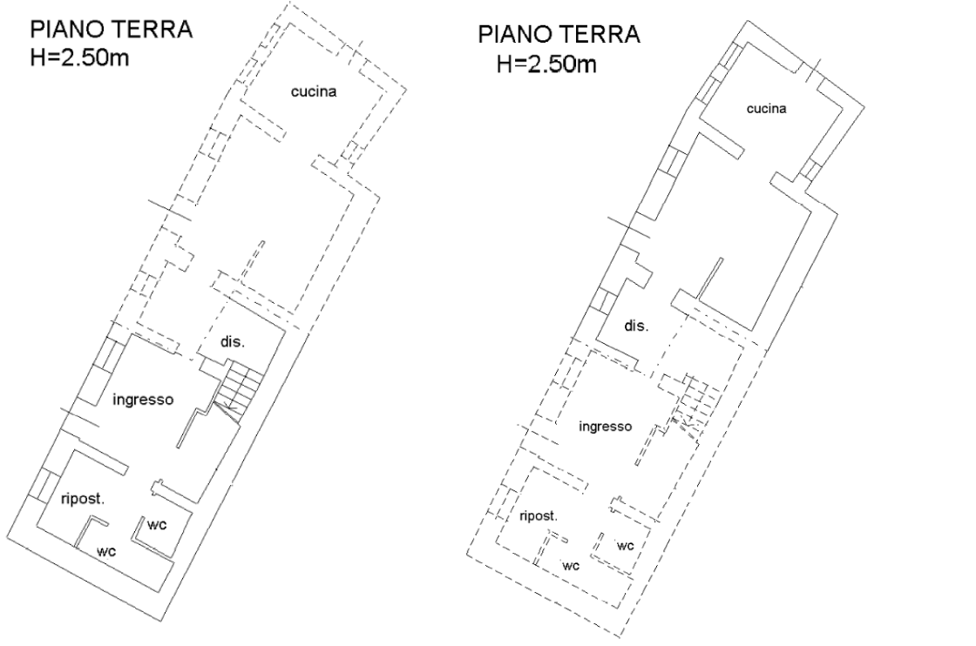

Slide 165
Scorporo delle componenti impiantistiche

Slide 166
Scorporo delle componenti impiantistiche
La dichiarazione va presentata con tipologia di documento: DICHIARAZIONE RESA AI SENSI DELL’ART.1, COMMA 22, L.n. 208/2015.
La selezione della tipologia comporta l’impostazione automatica della causale «Rideterminazione della rendita ai sensi dell’art. 1, comma 22, L. n. 208/2015» che verrà riportata anche in visura.
È richiesta una dichiarazione per ogni u.i. da aggiornare.
Non deve essere cambiata la sagoma, la consistenza o la distribuzione degli spazi interni (causale incompatibile con altre causali di presentazione).
Deve essere ripresentata la planimetria, priva della rappresentazione delle componenti impiantistiche.

